Slide 1
Trädgårdsstaden, etapp 3 Informationsmöte 2022-09-08

Slide 2
Mötesordning
17:00 MEX, Info om försäljning, datum och avtal. Lina Irwe informerar.
17.05 Detaljplan och bygganvisning. Ingemar Frid informerar.
17.20 Bygglov. Matilda Lidberg informerar.
17.35 Skövde VA. Christina Landelius Törning informerar.
17.50 Fjärrvärme, el och fiber. Maria Karlsson och Mattias Lång informerar.
18.00 Gata & Natur. Markus Hall informerar.
18.10 -18.30 Övriga frågor.

Slide 3
Tomtförsäljning
Lina Irwe och Madeleine Jillersberg, Mark- och exploateringsingenjör

Slide 4
Tomtköp/avtal
Tacka ja, betala senast 16:e september
Köpeavtal inom 2 mån
Söka bygglov
Beviljat bygglov inom 9 mån

Slide 5
Tomtköp/avtal
Köpebrev och tillträde
Söka lagfart
Erlägga resterande 90% av tomtpriset
Färdigställd byggnad inom 2 år

Slide 6
Detaljplan för Trädgårdsstaden, etapp 3
Ingemar Frid, Planarkitekt

Slide 7
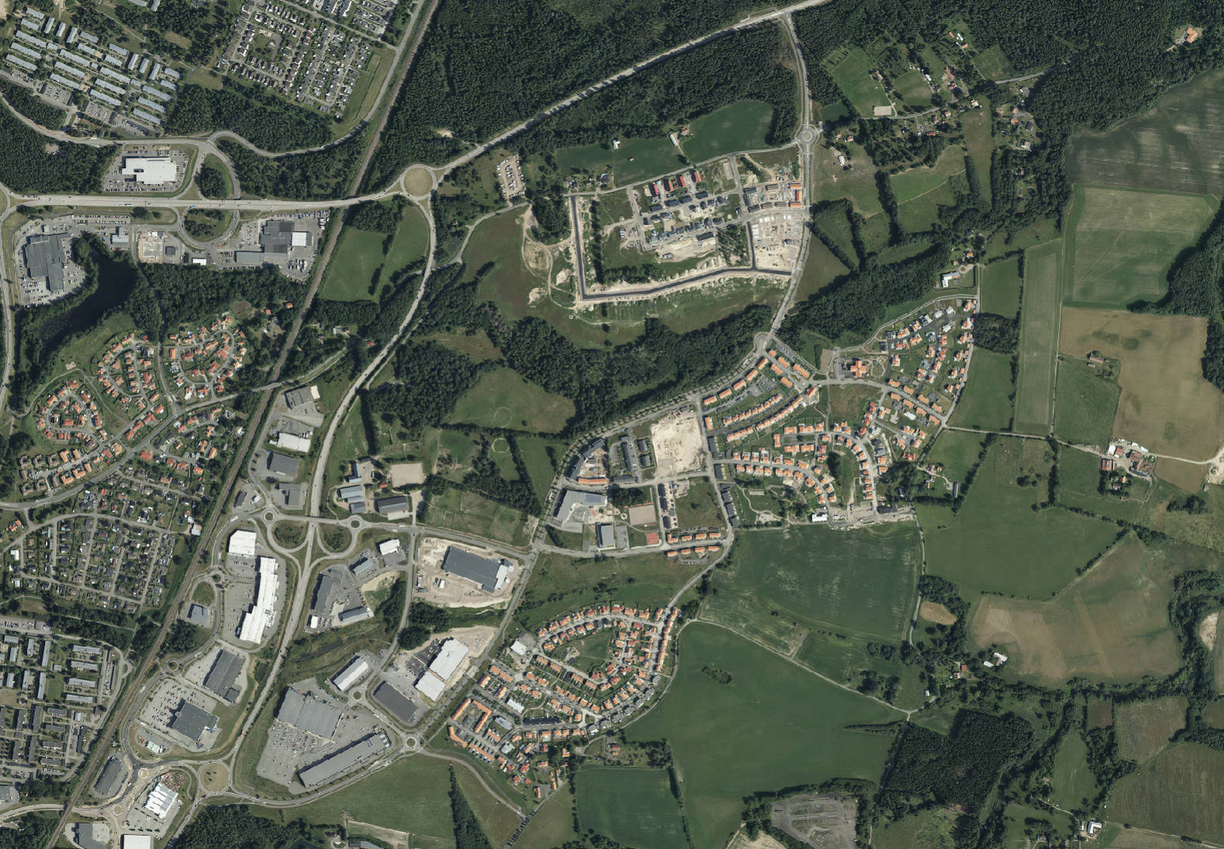
Trädgårdsstaden
Törebodavägen (200)
Gamla Törebodavägen
Etapp 4
Nolhagavägen
Etapp 3
Västra stambanan
Kultomtens
ridskola
Etapp 2
Östra leden (26)
Nolhagavägen
Stallsiken
Östra
Etapp 1
Gamla Horsåsvägen
Ortofoto 2021

Slide 8
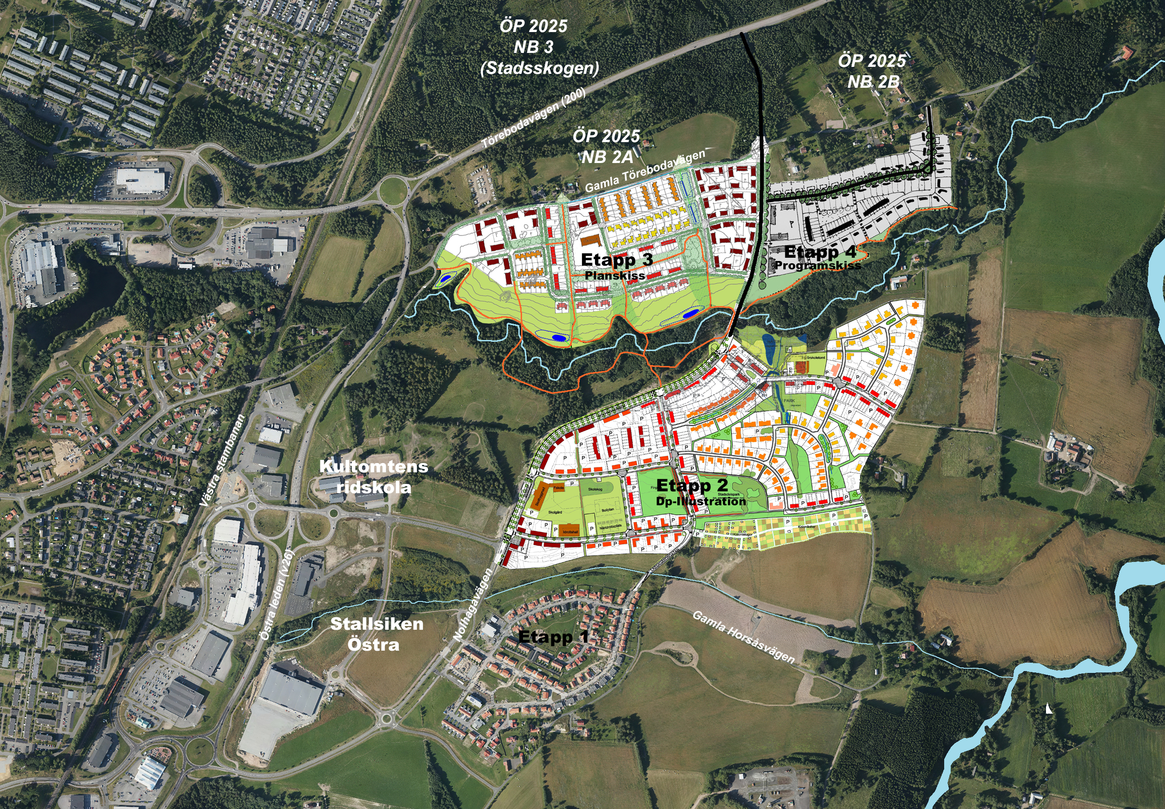
Trädgårdsstaden

Slide 9
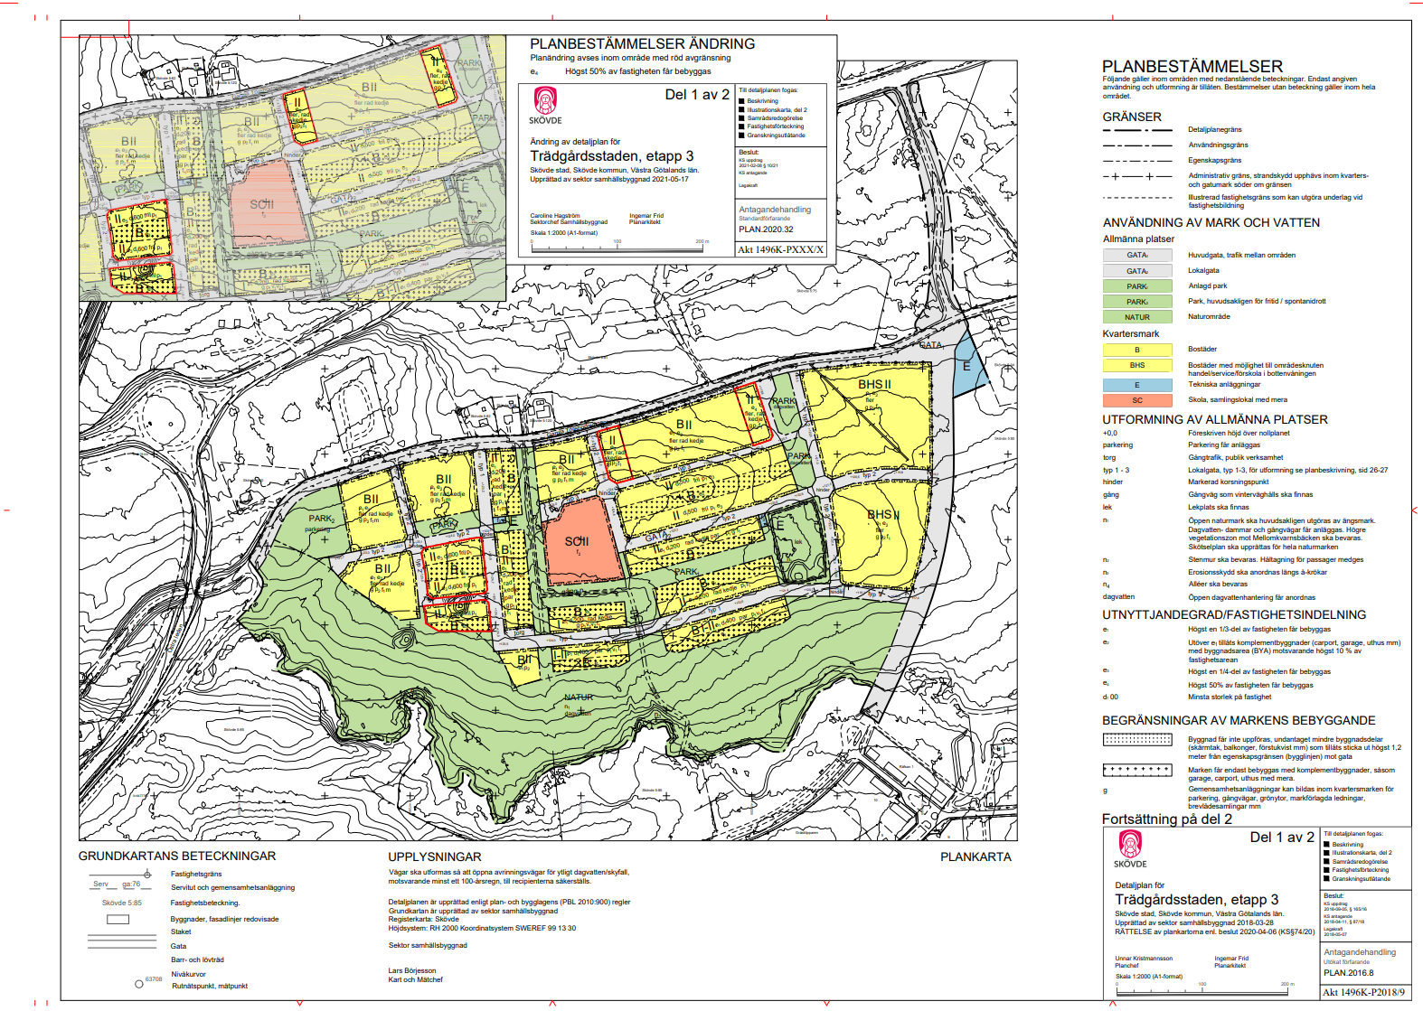
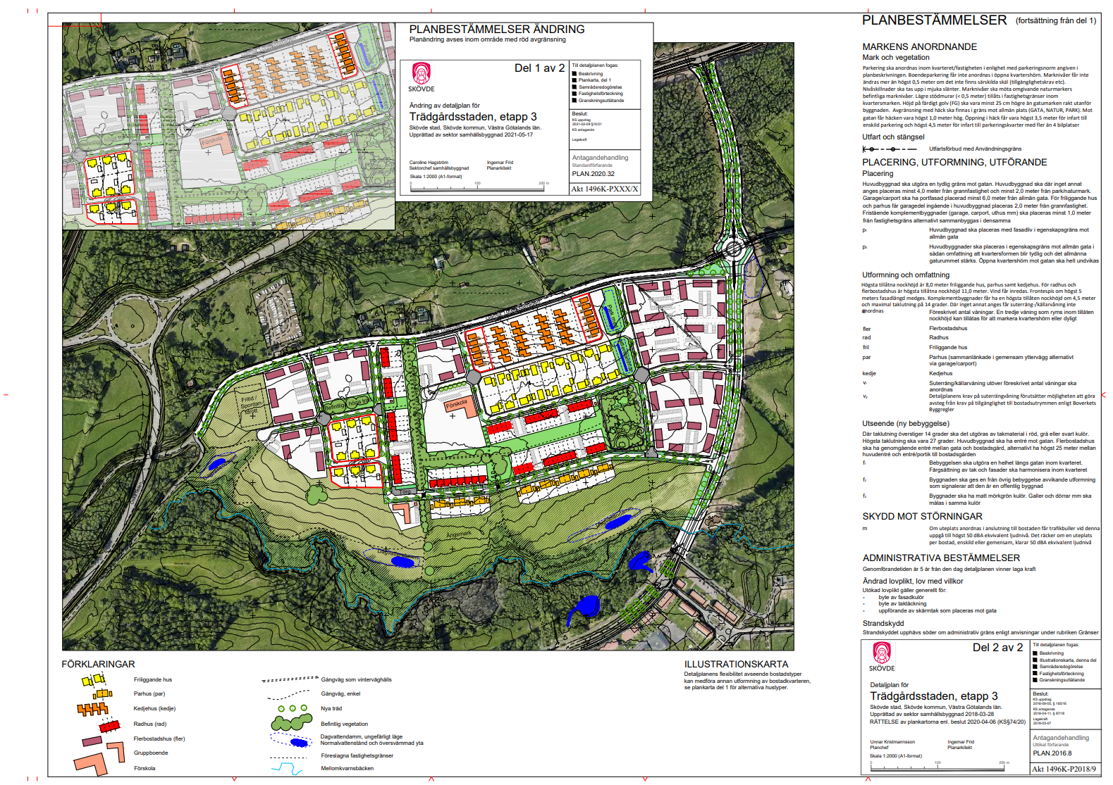
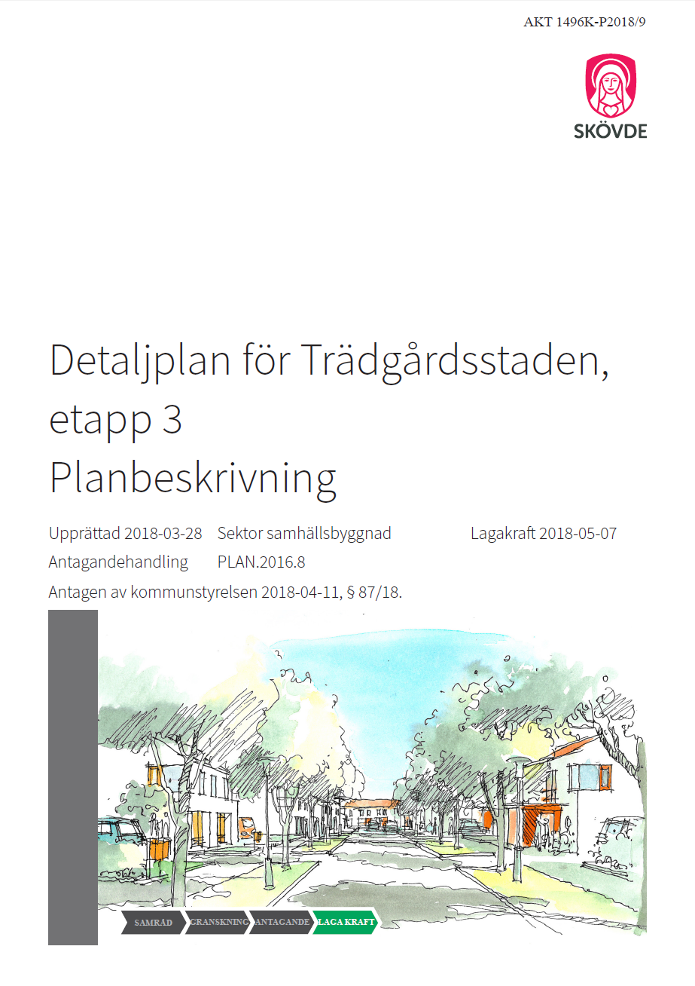
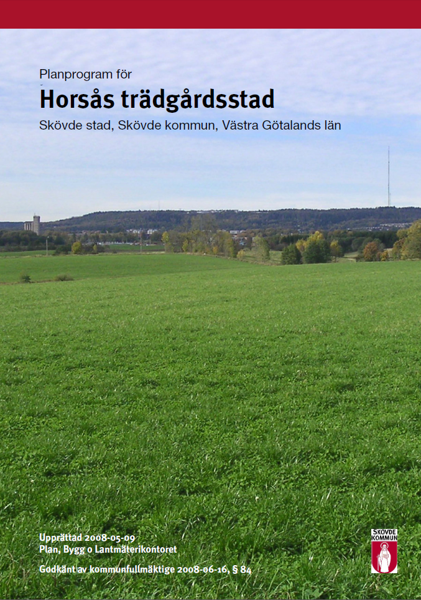
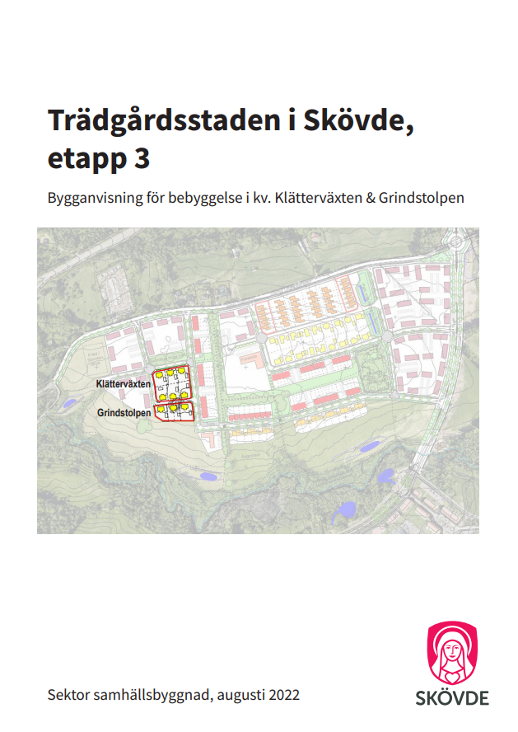
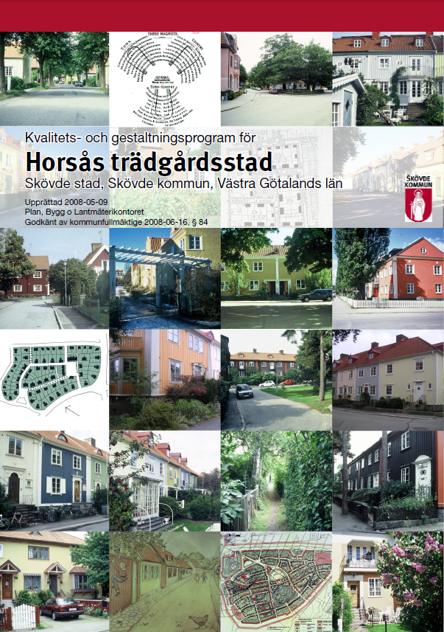
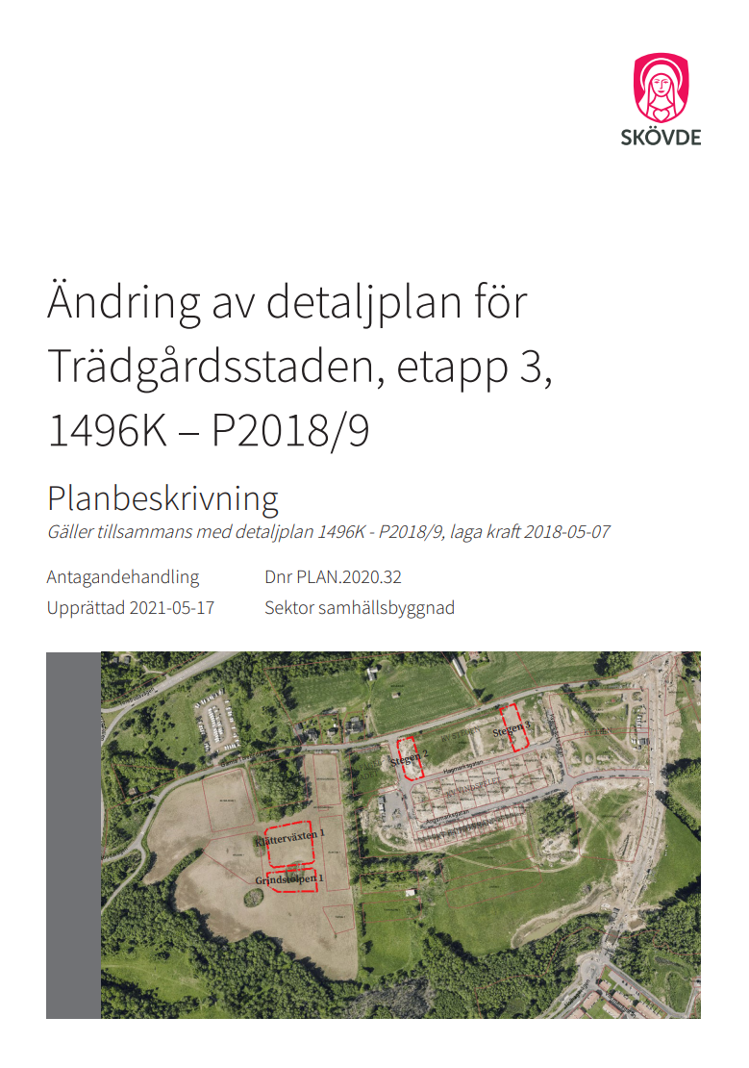
Detaljplanen
Plankartor och planbeskrivningar
P2018_9.pdf (skovde.se)
Planprogram samt Kvalitet- och Gestaltningsprogram
Bygganvisningar

Slide 12
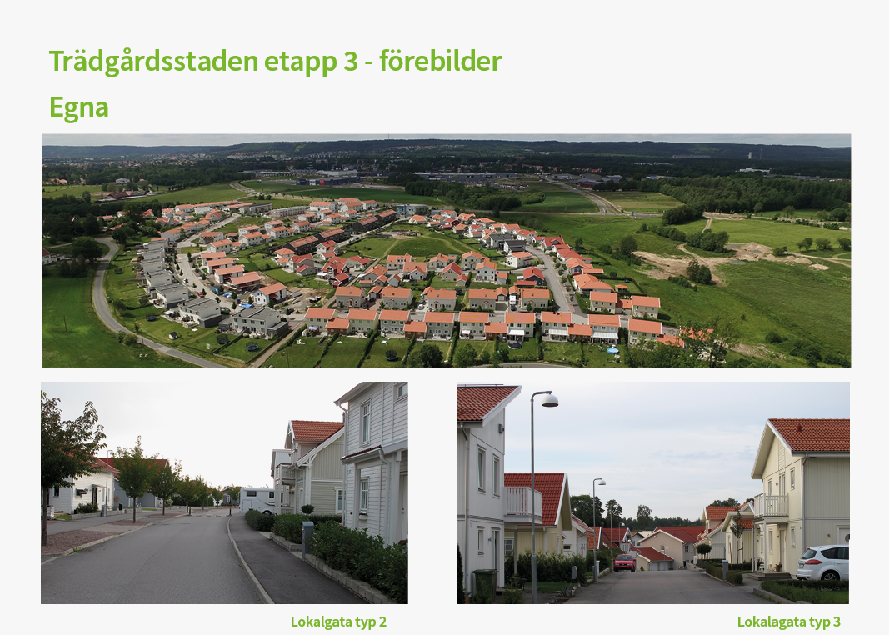
Trädgårdsstadskriterier
från Kvalitets- och gestaltningsprogrammet
Traditionellt gatunät med genomgående, oftast trädplanterade, gator och samlande gröna platser.
Måttlig täthet, totalt ca 20-30% av kvartersmarken bebyggs.
Bebyggelse huvudsakligen i två våningar, eventuellt tre våningar i centrala delar.
Husen placeras nära gatuliv, eventuellt med grunda förgårdar avgränsade med staket/häck, och med entréer mot gatan.
Trädgårdar till alla hus, enskilda eller gemensamma, väl avskilda utan insyn från gatan.

Slide 13
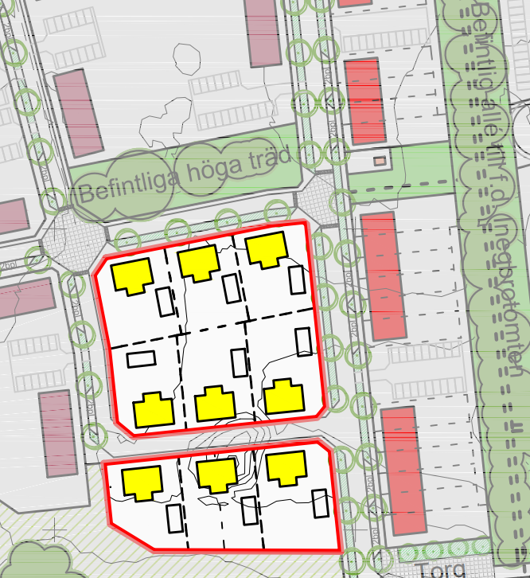
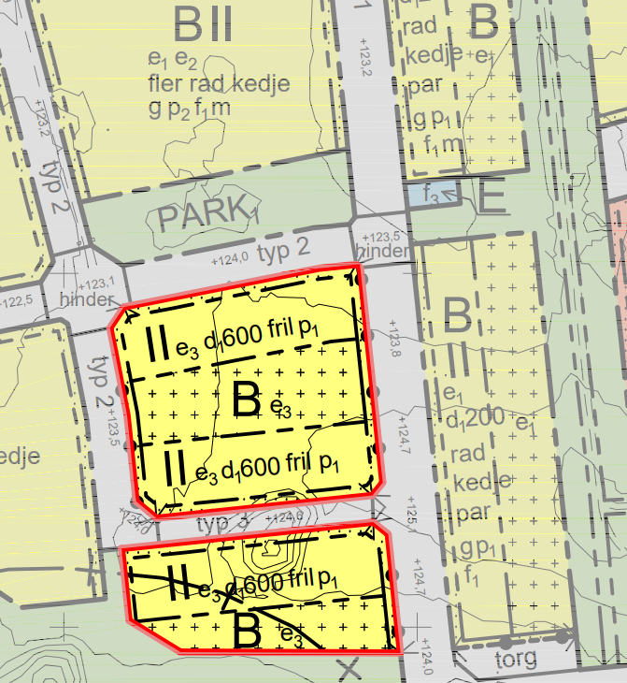
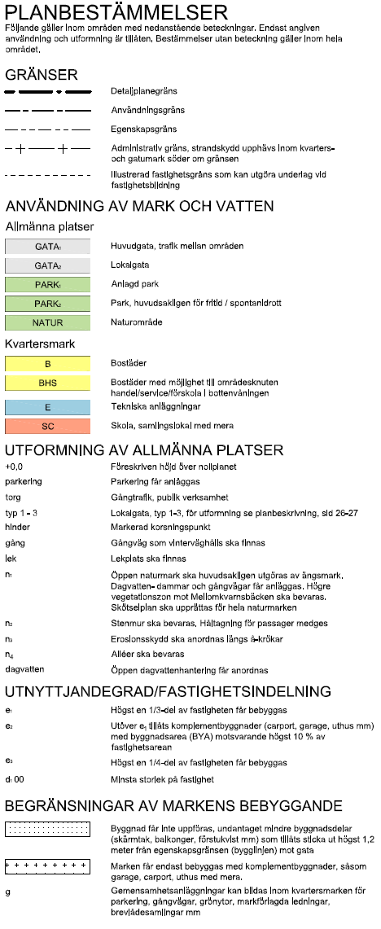
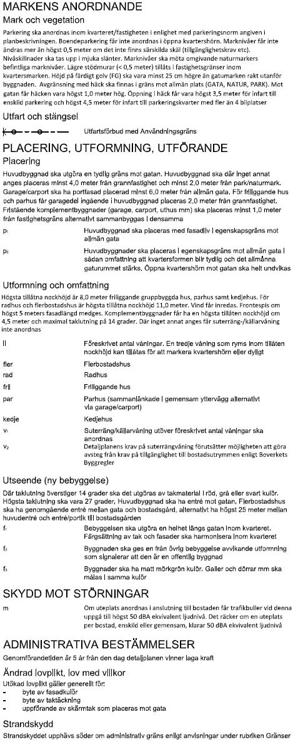
Plankartorna - inzoomade
Planbestämmelser
Illustrationskarta
Plankarta

Slide 14
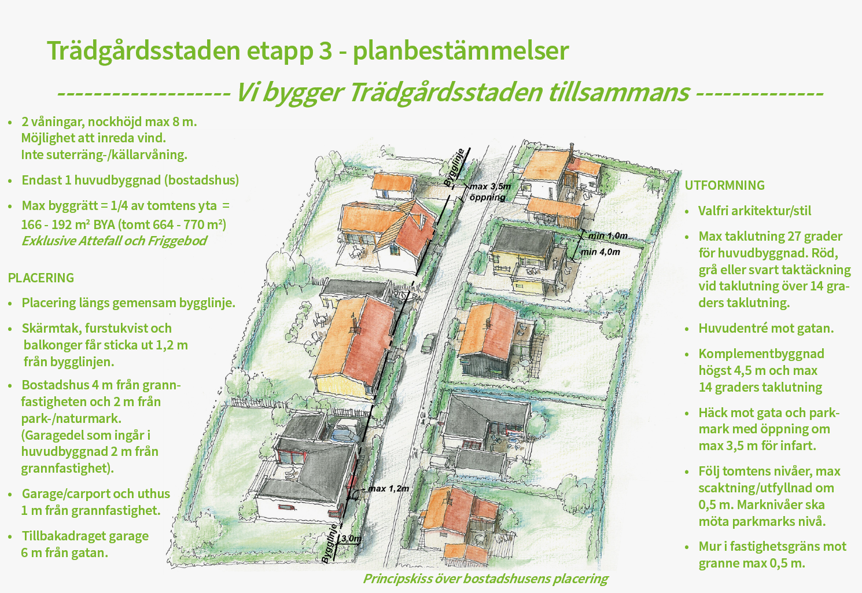
174 - 228
669 - 913
Notes:
Planbestämmelser:
Utgått från kriterierna för en Trädgårdsstaden och tidigare etapper

Slide 15
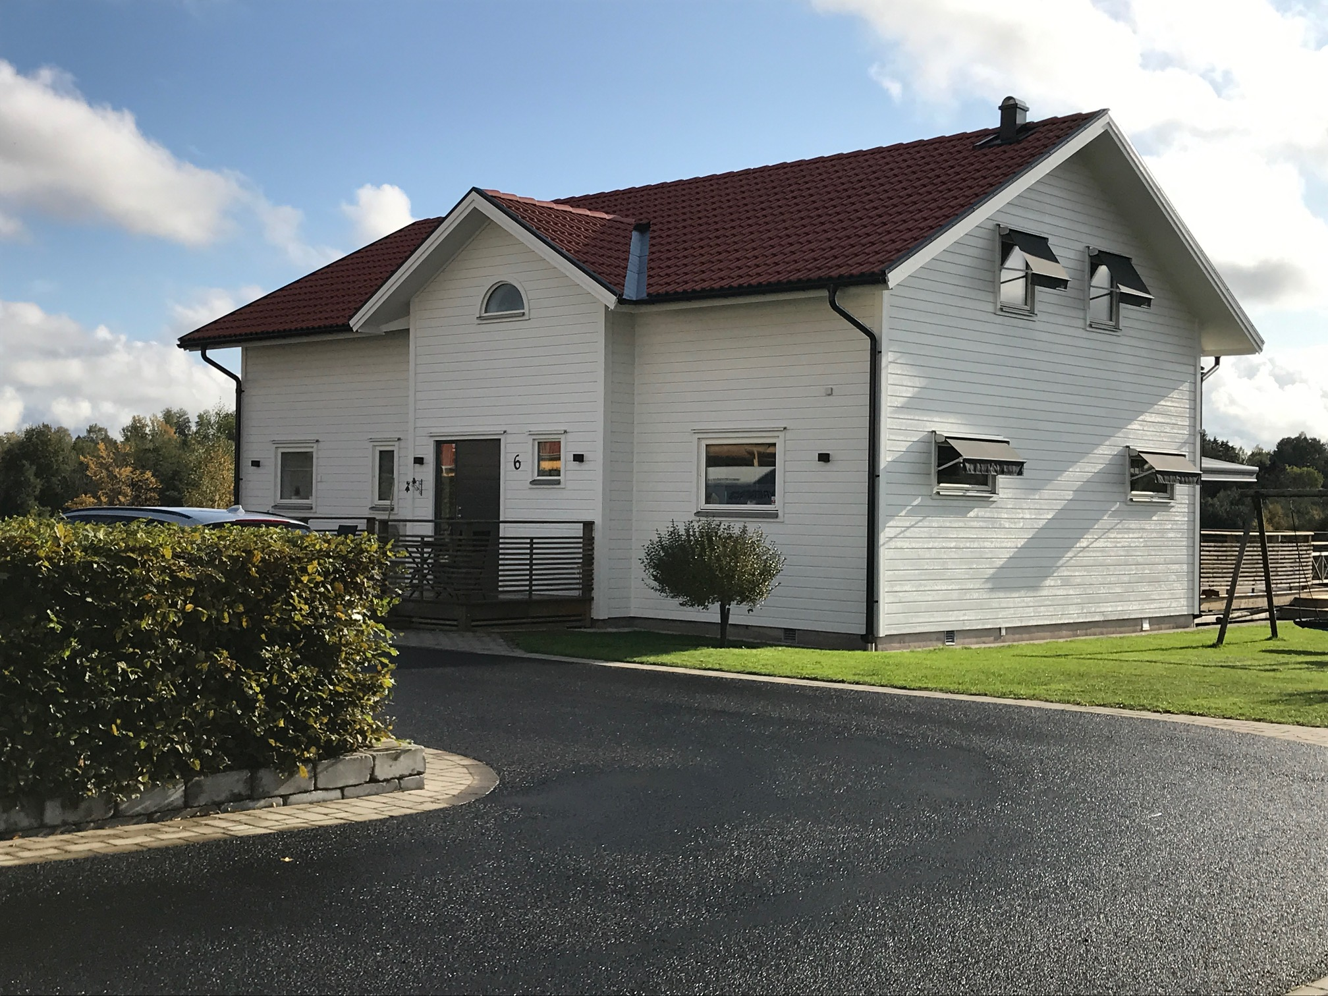
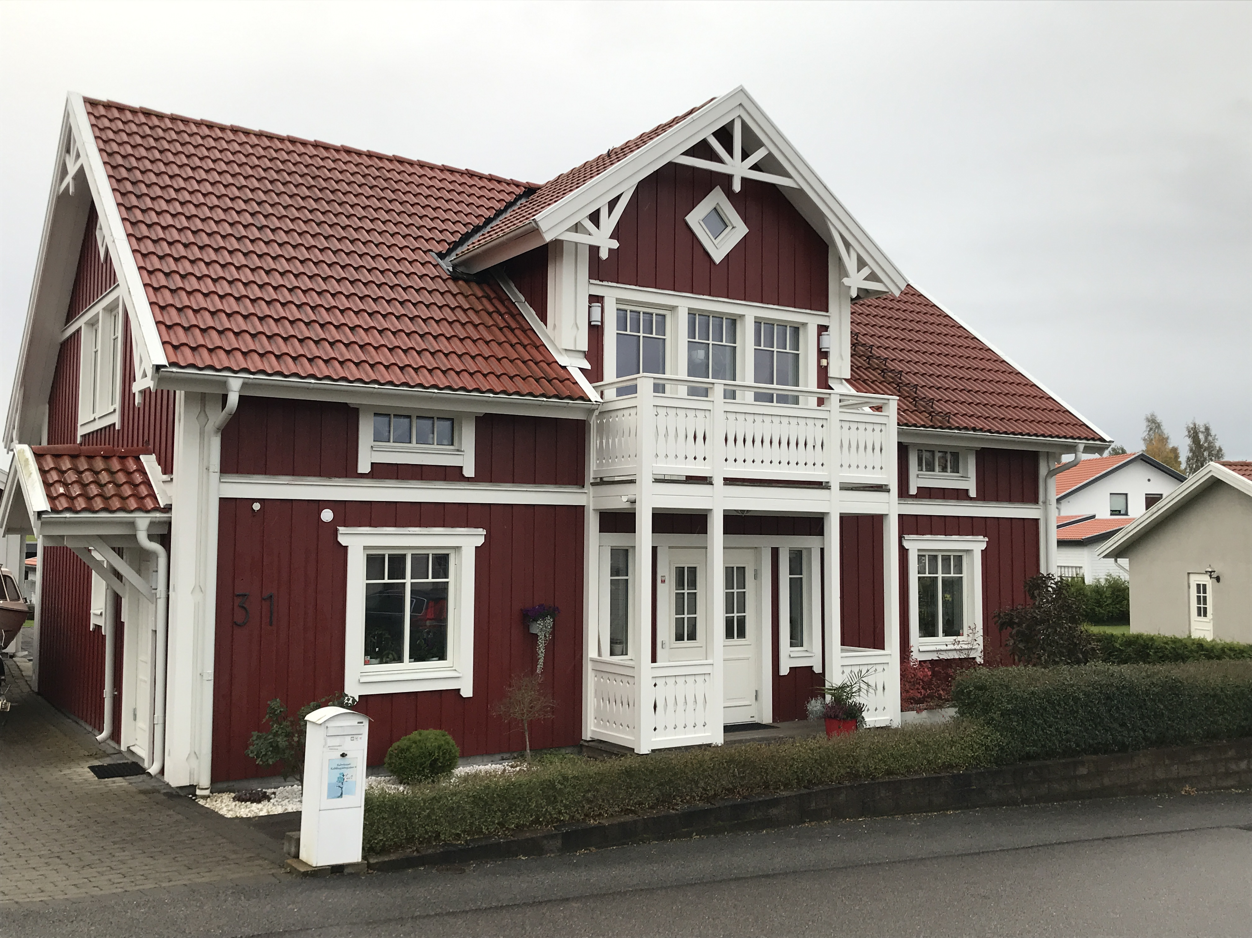
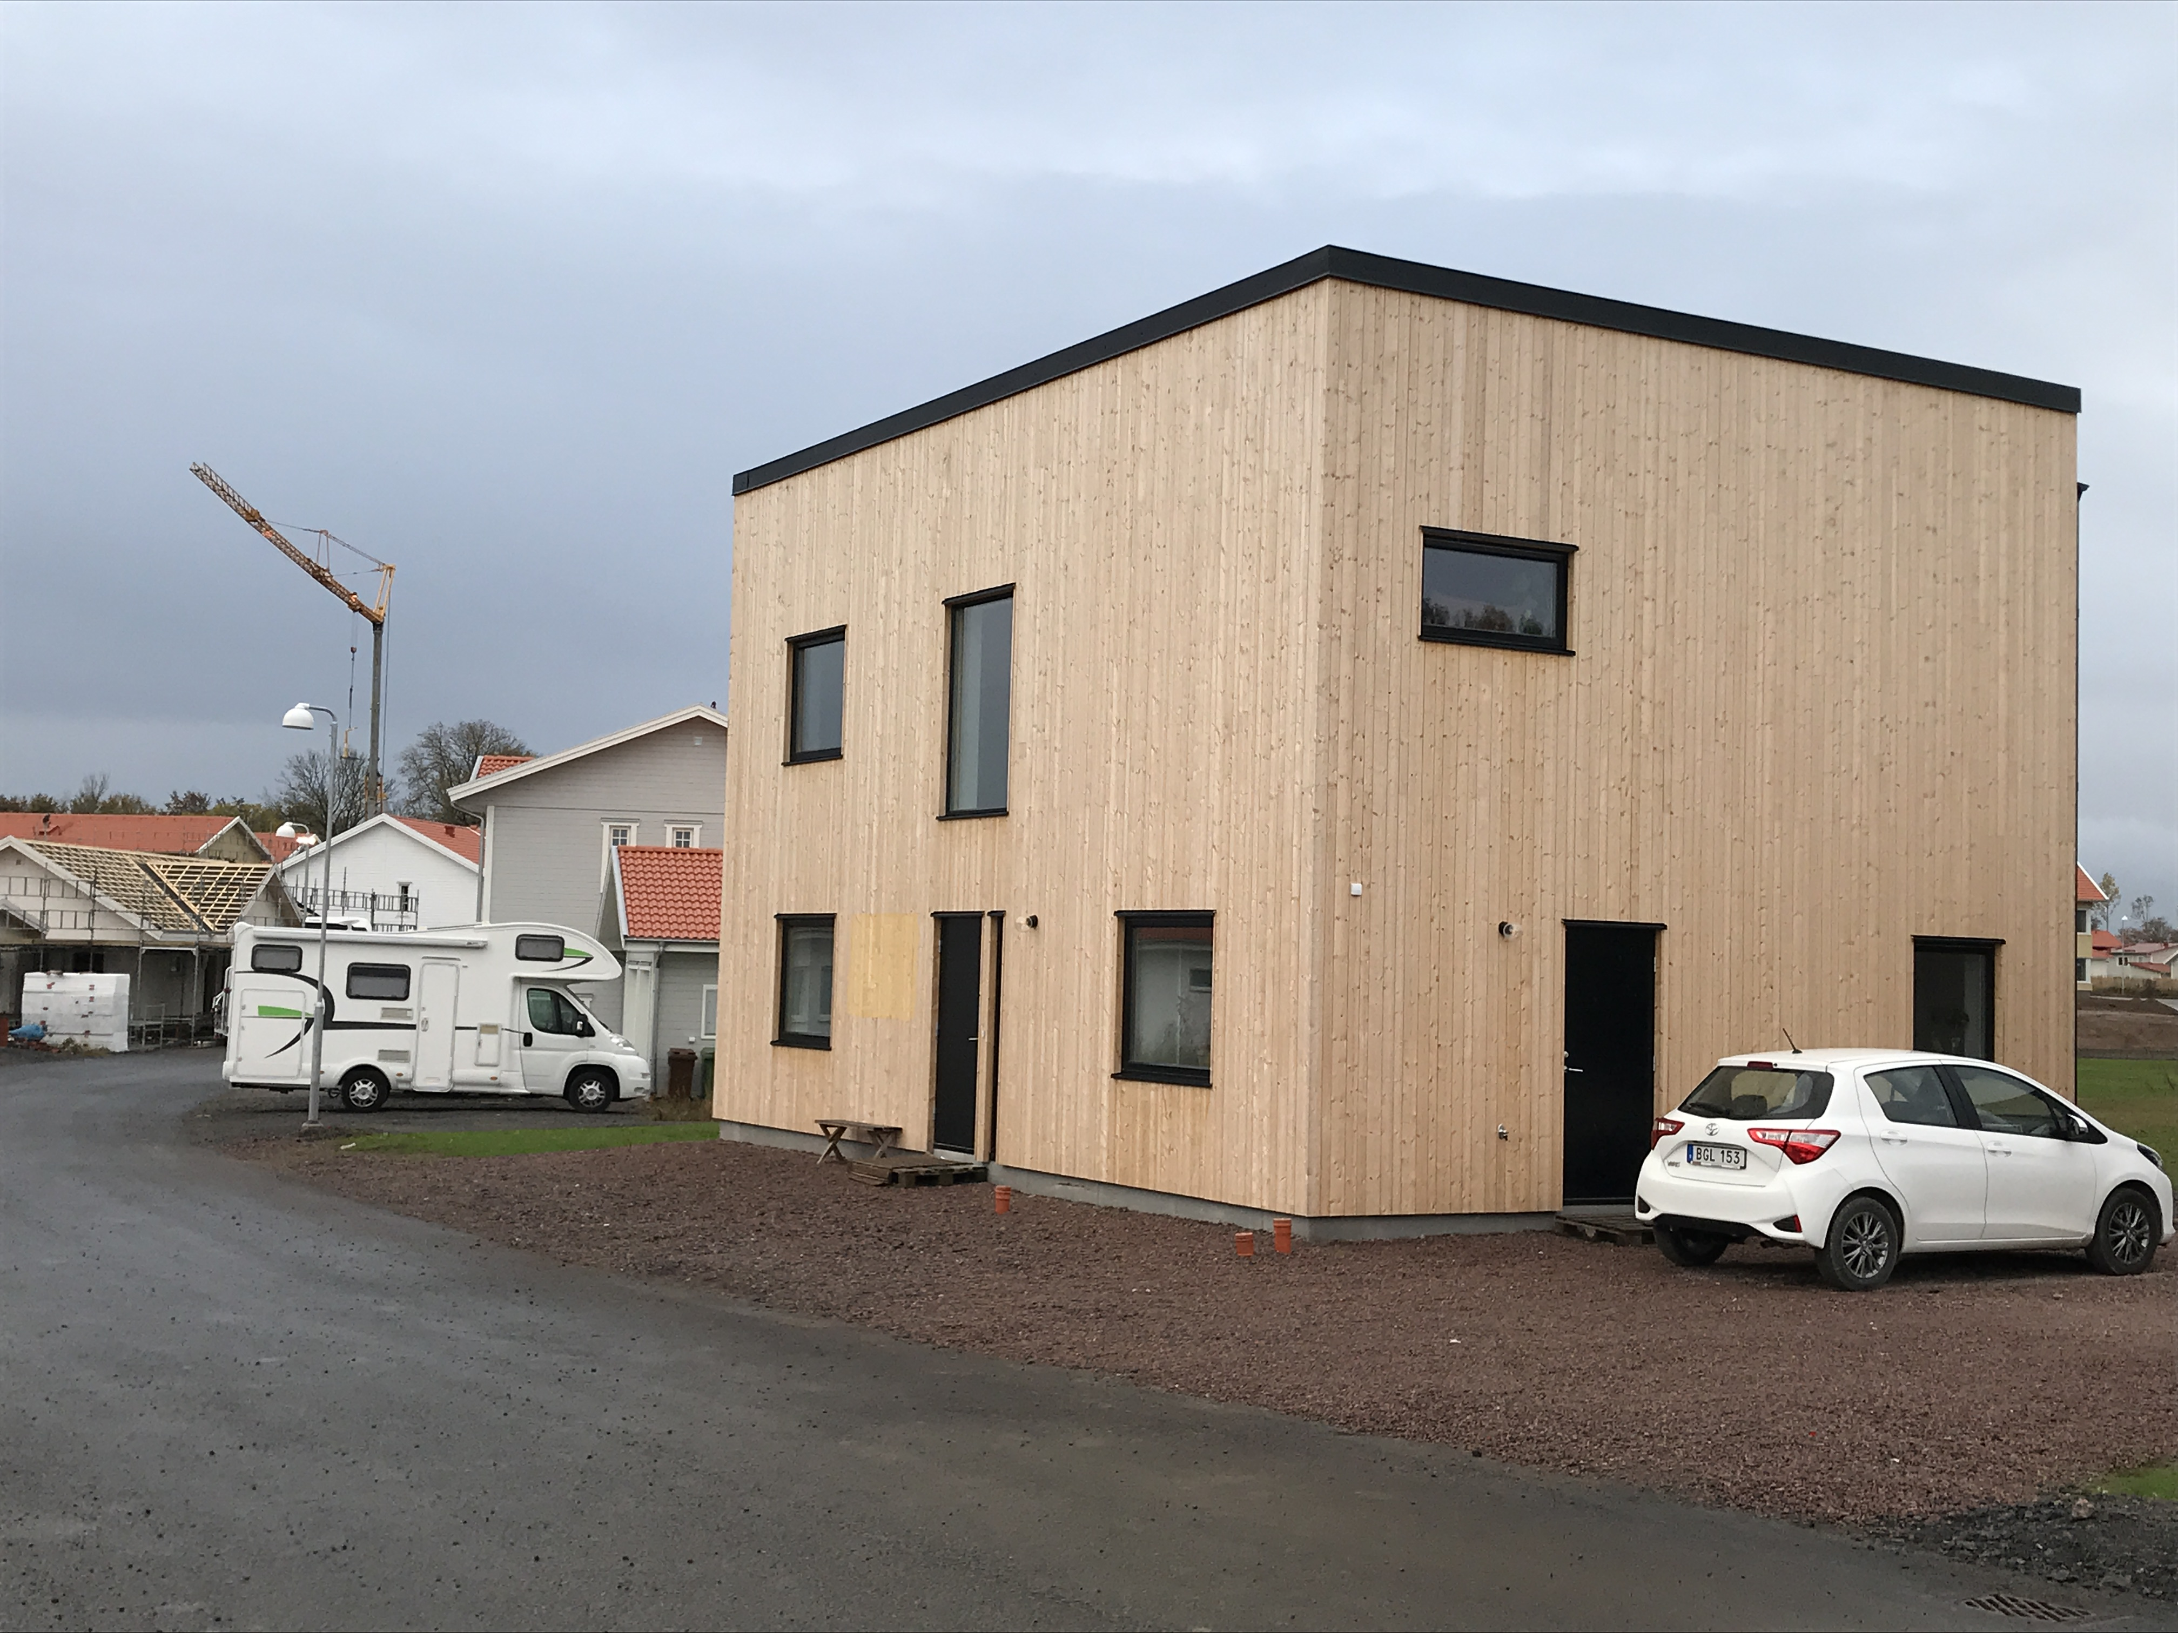
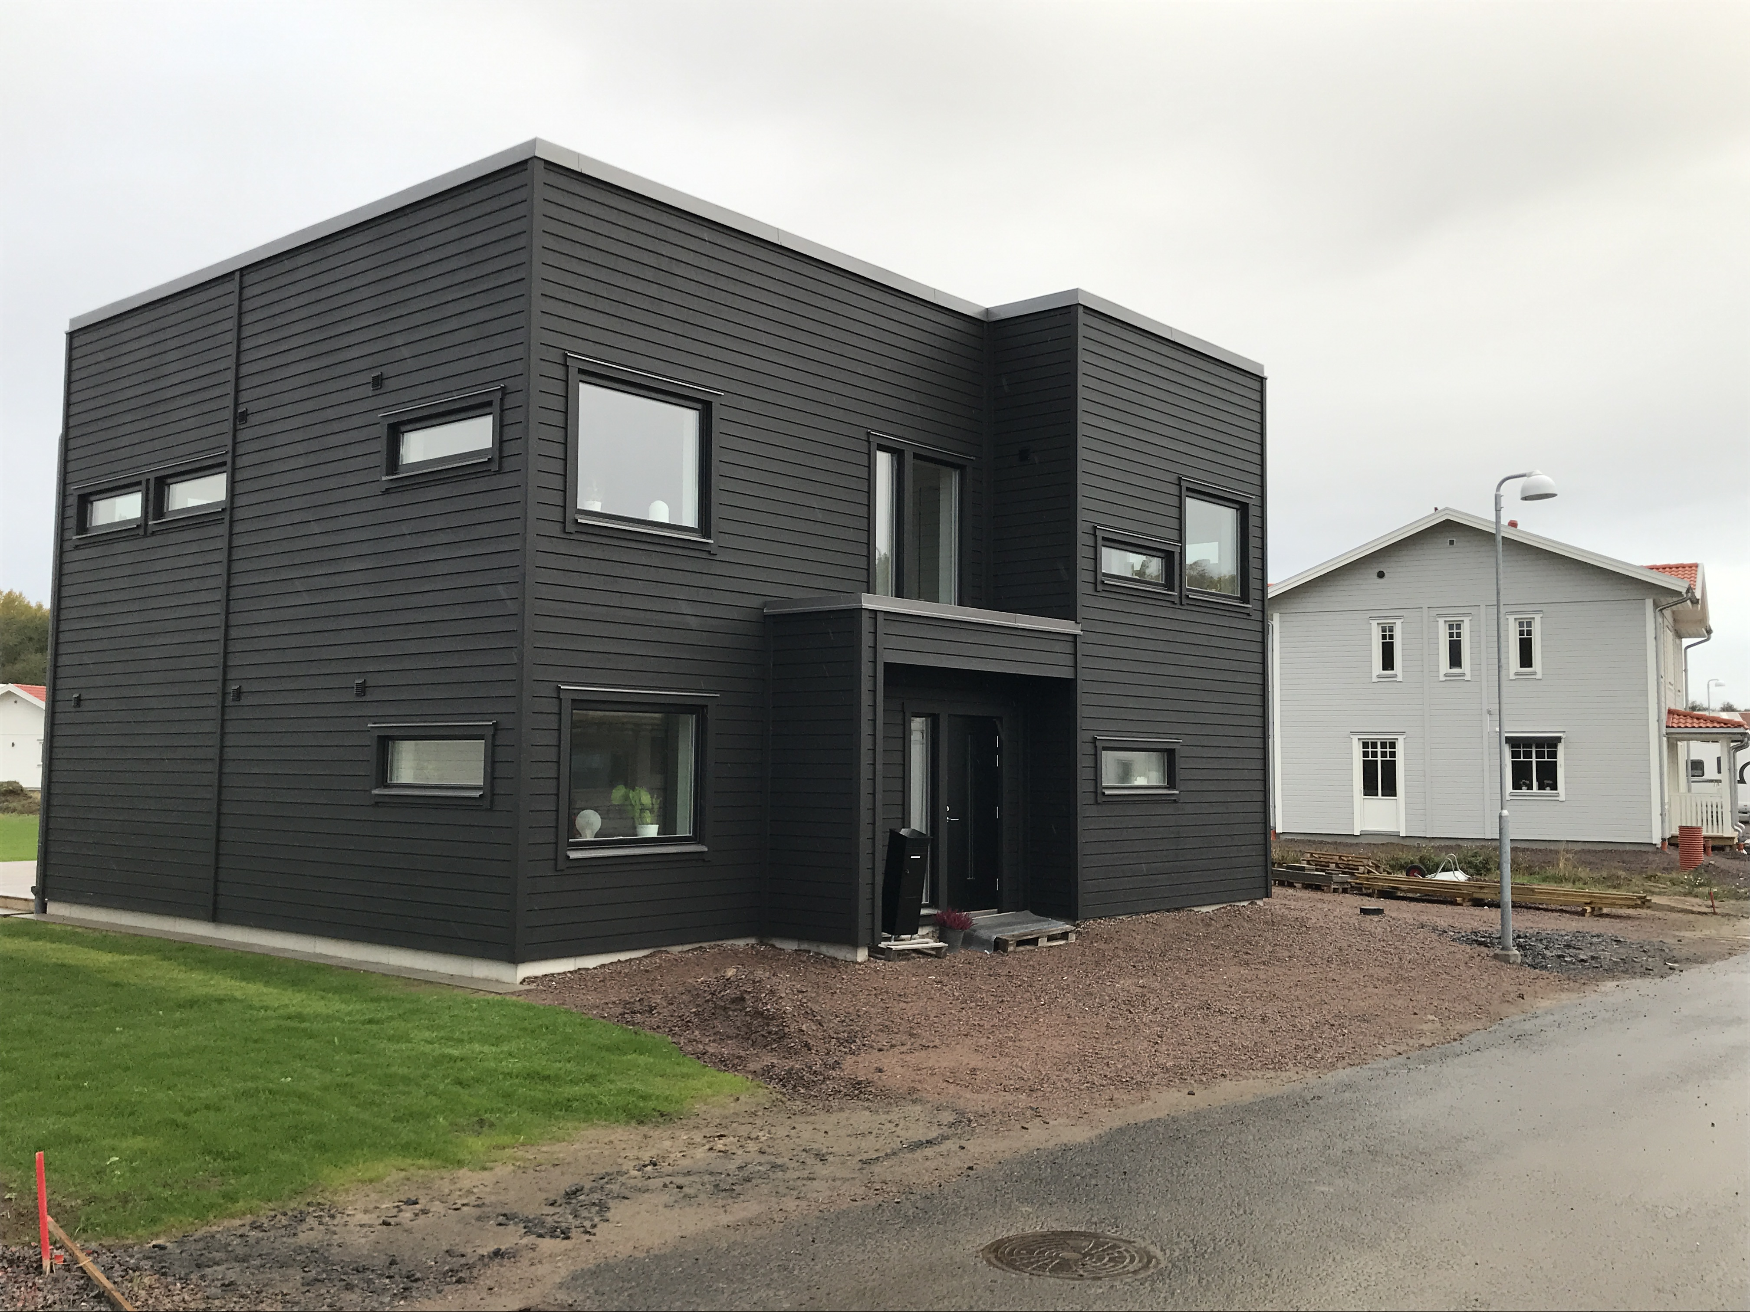
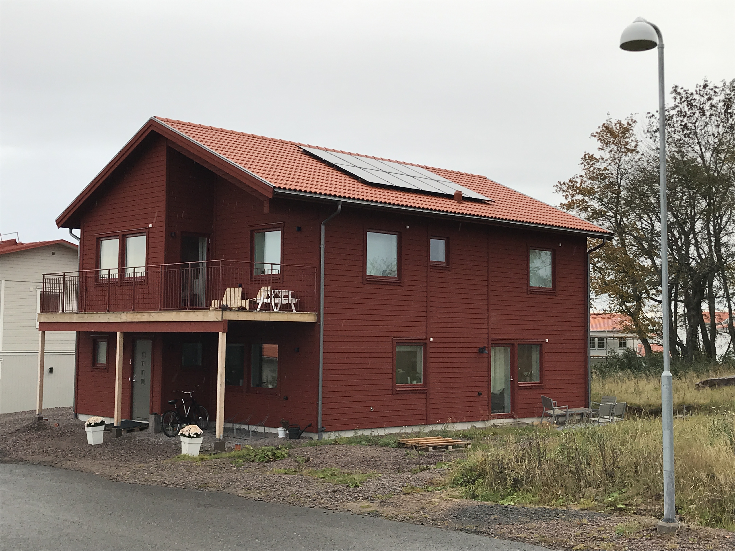
Exempel på villor i etapp 1-2

Slide 16
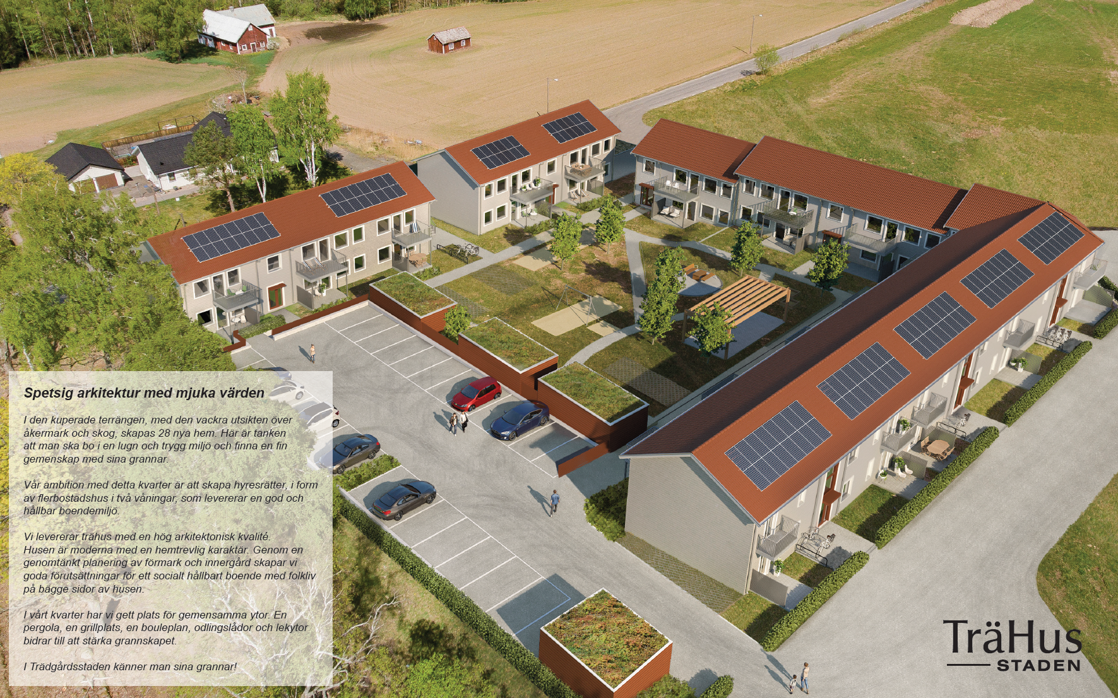
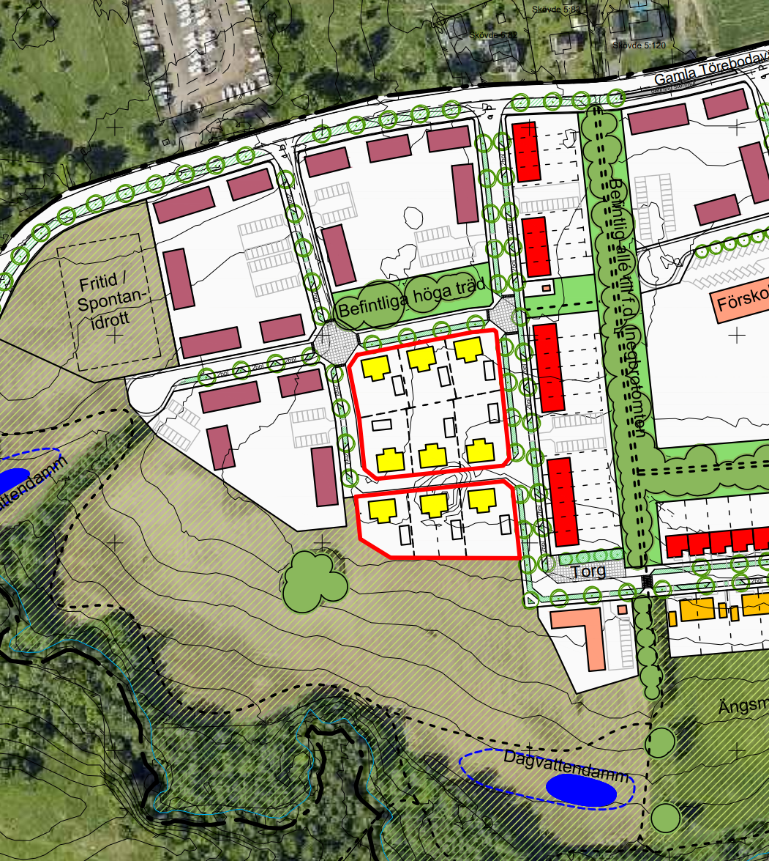
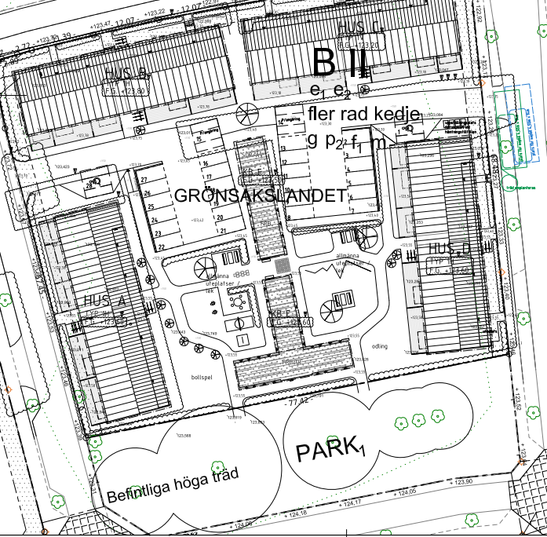
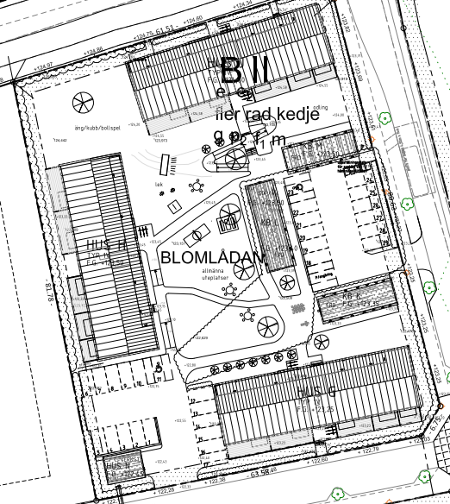
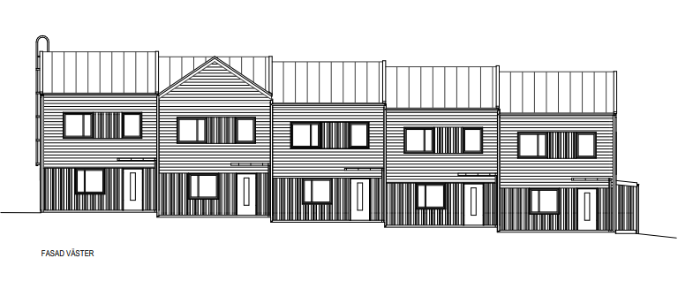
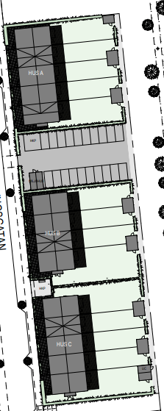
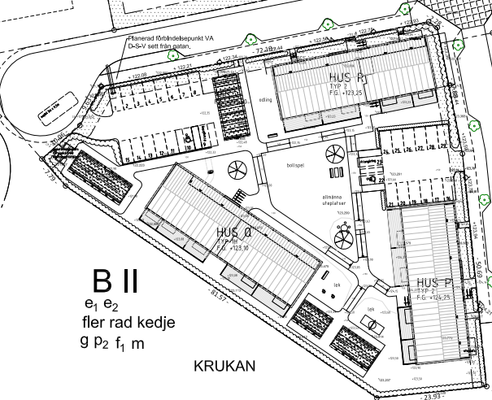
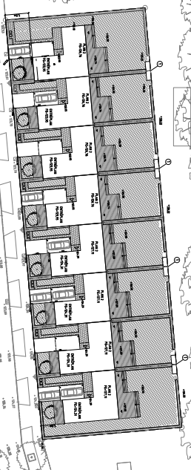
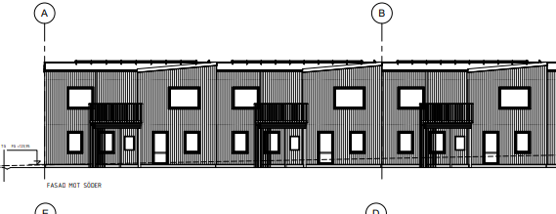
Vad händer i angränsande kvarter?
Trähusstaden – ca 28 lgh
Totalt 8 Radhus – J NORLANDER
Förskoletomt
Byggs om/när behov finns
Totalt 14 Radhus - SWEBOSTAD
Flerbostadshus - ARKADIA
Totalt 8 Kedjehus - FHV
Gruppbostad
Byggs om/när behov finns
Parhus - BYGGJOBBARNA
Illustrationskarta

Slide 17
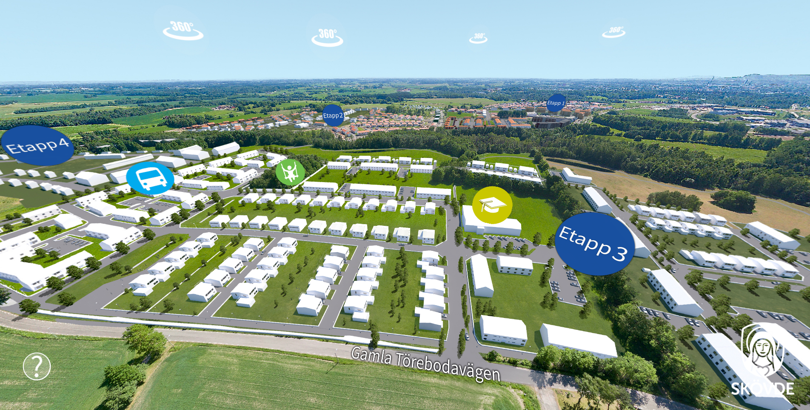
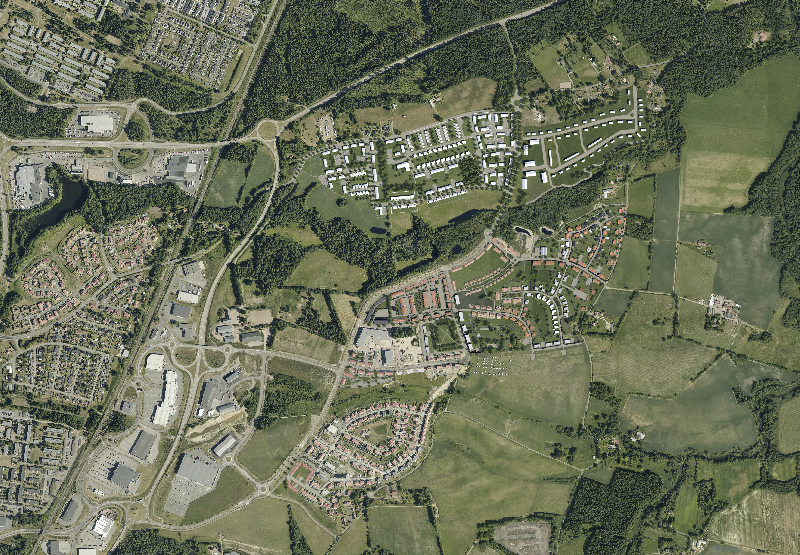
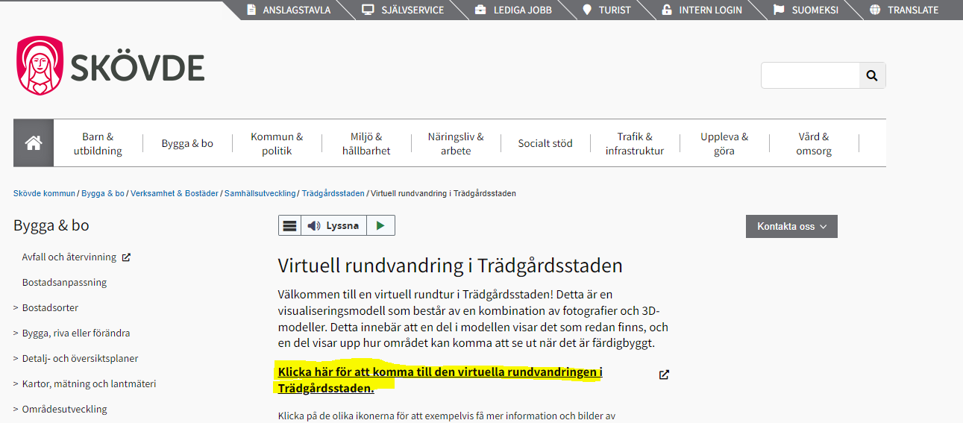
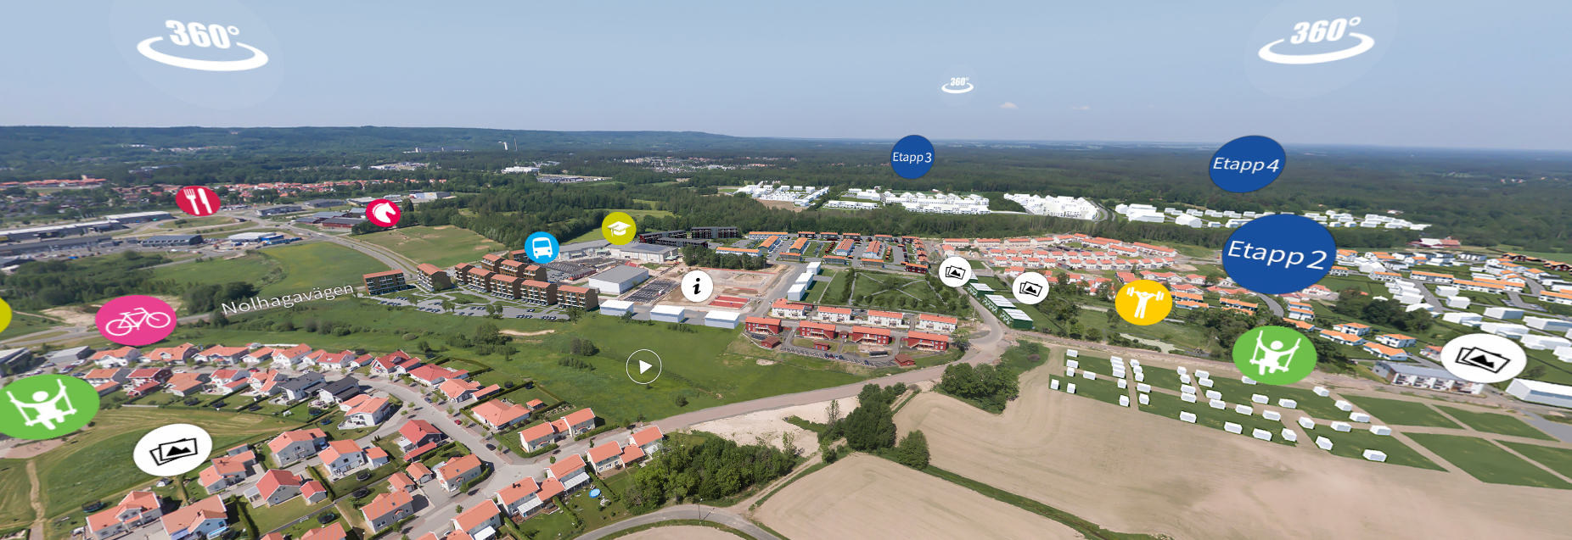
Trädgårdsstaden
Virtuell modell över Trädgårdsstaden från 2018.
Håller på att uppdateras. Klart sept/okt 2022

Slide 18
Bygglov
Matilda Lidberg

Slide 19
Bygglov
Bygglov
Tekniskt samråd
Startbesked
Arbetsplatsbesök
Slutsamråd
Slutbesked

Slide 20
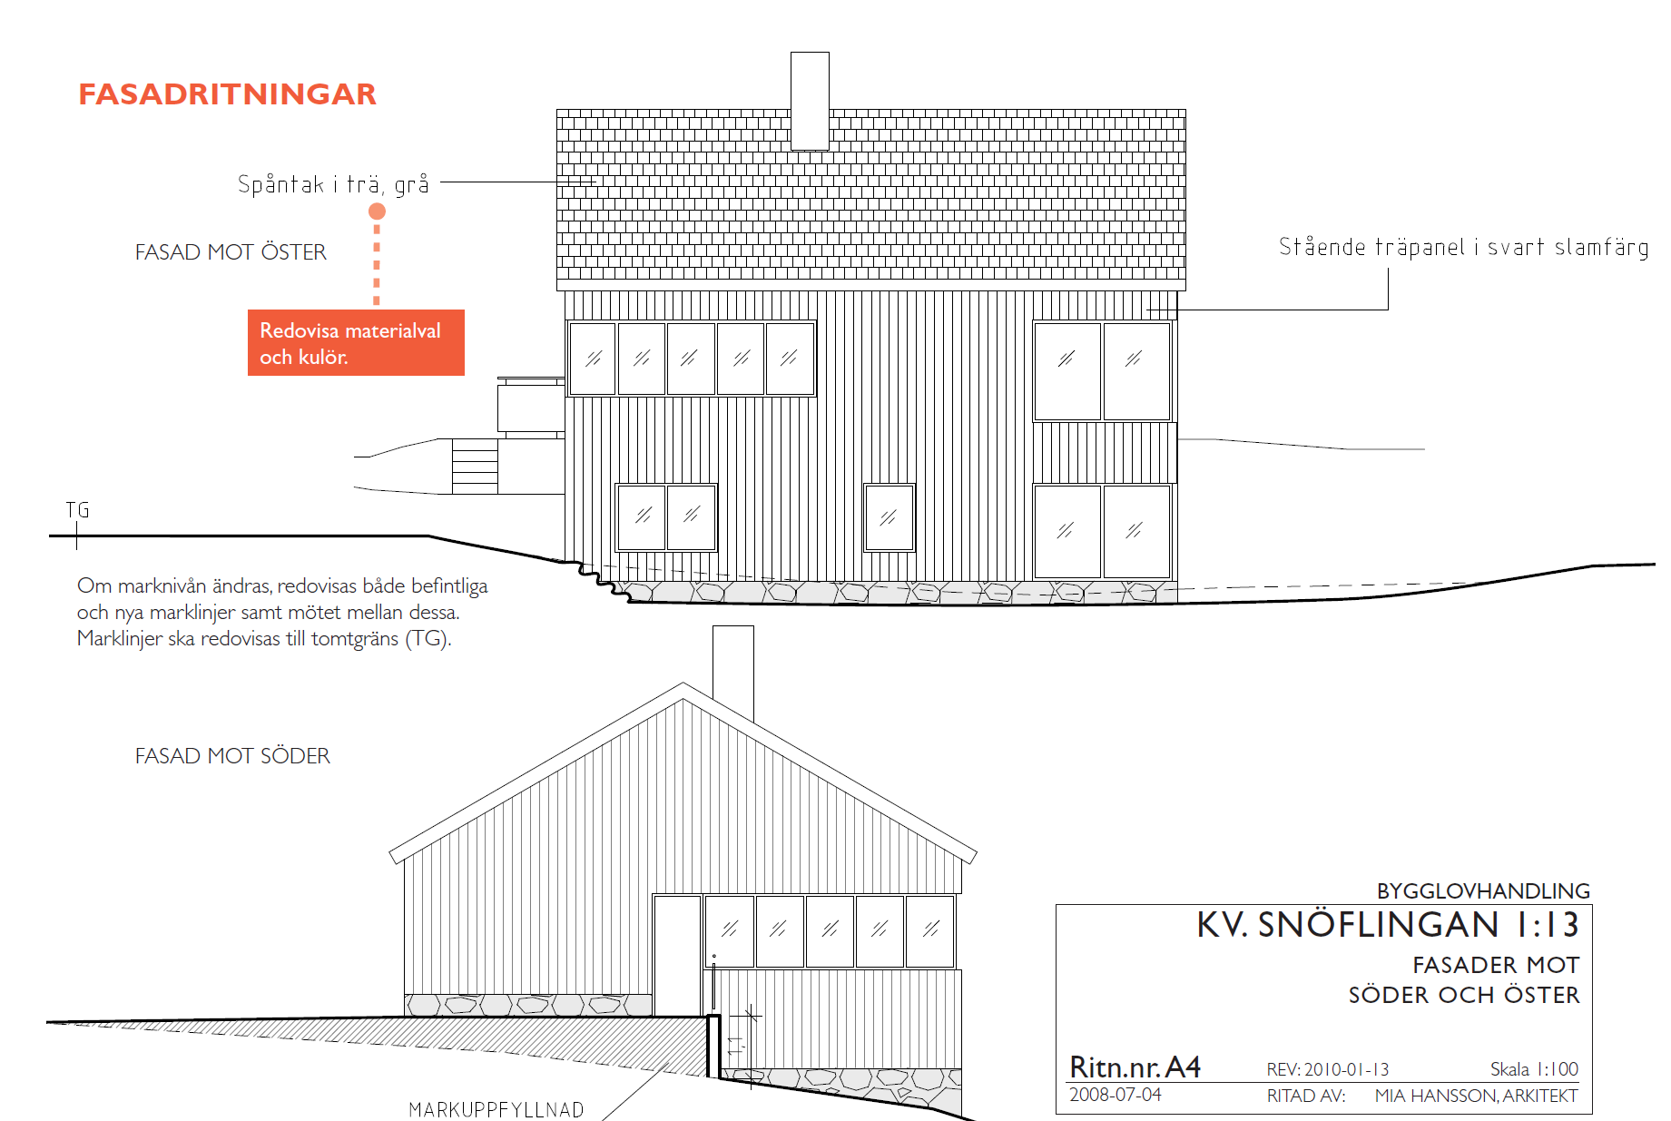
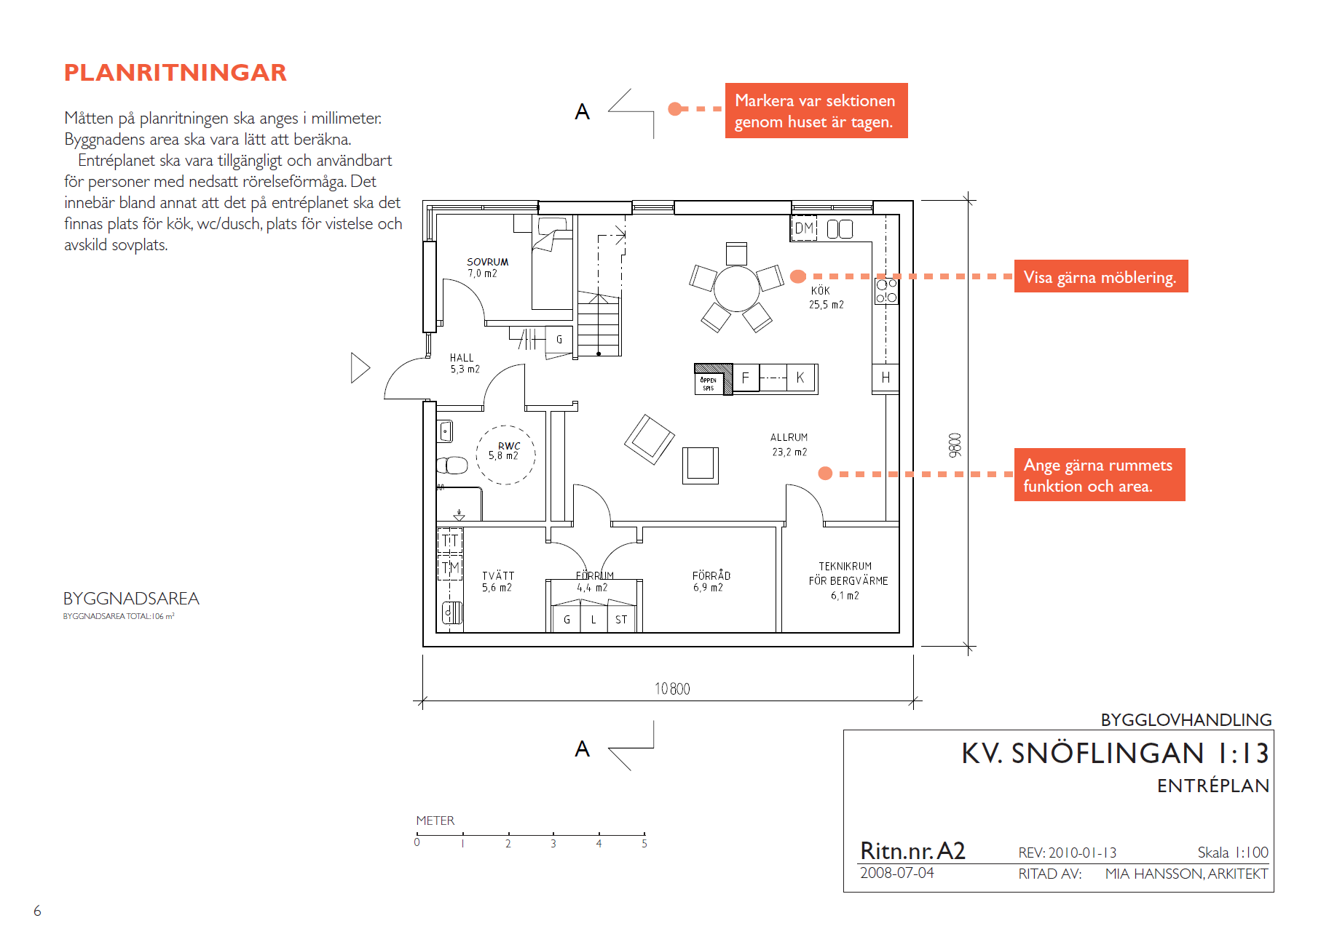
Bygglov
Bygglov
Tekniskt samråd
Startbesked
Arbetsplatsbesök
Slutsamråd
Slutbesked
En ansökan om bygglov för ett enbostadshus ska bestå av följande handlingar:
Ansökningsblankett (via vår e-tjänst)
Uppgift om kontrollansvarig
Situationsplan upprättad på en aktuell nybyggnadskarta
Markplaneringsritning och marksektion
Planritningar (inkl. rumsfunktioner)
Fasadritningar
Sektionsritning
Färgsättning

Slide 21
Bygglov
Bygglov
Tekniskt samråd
Startbesked
Arbetsplatsbesök
Slutsamråd
Slutbesked
Vid granskning av en ansökan om bygglov kollar vi på följande:
Uppfylls alla kraven som ställs i planen?
Uppfyller man tillgänglighetskraven?
Har alla rätt ritningar kommit in?
Vi dubbelkollar även vid behov på de tekniska egenskapskraven som sedan säkerställs inför starbeskedet. Rumshöjd, utblick, dagsljus, brand osv.
Vid komplett ansökan ska beslut fattas inom 10 veckor.

Slide 22
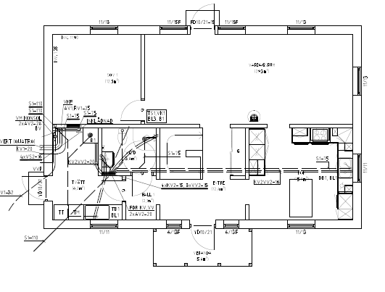
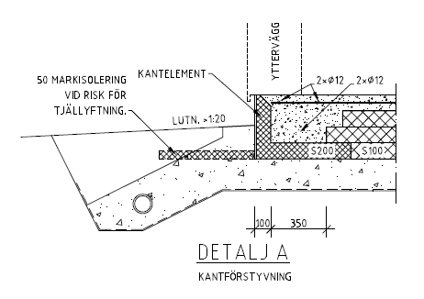
Tekniskt samråd
Bygglov
Tekniskt samråd
Startbesked
Arbetsplatsbesök
Slutsamråd
Slutbesked
Handlingar som normalt ska finnas framme till det tekniska samrådet
Förslag till kontrollplan
Konstruktionsritningar.
Vatten, spillvatten o utv. VA
Ventilation
Energibalansberäkning
(Brandskyddsbeskrivning)
Kopia på tecknat färdigställandeskydd
Servisanmälan

Slide 23
Startbesked
Bygglov
Tekniskt samråd
Startbesked
Arbetsplatsbesök
Slutsamråd
Slutbesked
Startbesked krävs innan byggnation eller förberedande åtgärder får påbörjas
Startbesked meddelas när kommunen anser att det finns förutsättningar för att byggnaden kommer att uppfylla lagkrav och byggregler.
Kontrollplan fastställs
I startbeskedet anges vad som ska lämnas in för att få ett slutbesked.

Slide 24
Arbetsplatsbesök
Bygglov
Tekniskt samråd
Startbesked
Arbetsplatsbesök
Slutsamråd
Slutbesked
Kommunen besöker arbetsplatsen minst 1 gång.
Närvarande är byggherre byggnadsinspektör och kontrollansvarig.
Följs kontrollplanen?
Följs bygglovet?
Är det några uppenbara fel eller brister?

Slide 25
Slutsamråd
Bygglov
Tekniskt samråd
Startbesked
Arbetsplatsbesök
Slutsamråd
Slutbesked
Slutsamråd genomförs på plats i det nya huset
Är alla arbeten färdigställda?
Har kontrollplanen följts?
Är alla handlingar för slutbesked framme?
Är det några avvikelser från bygglov eller byggregler?
Finns det förutsättningar att ta huset i bruk, flytta in?

Slide 26
Slutbesked
Bygglov
Tekniskt samråd
Startbesked
Arbetsplatsbesök
Slutsamråd
Slutbesked
När byggherren visat att alla krav enligt bygglovet, kontrollplanen, startbeskedet och andra villkor är uppfyllda, utfärdar kommunen ett slutbesked.
Eventuellt ett interimistiskt (tillfälligt) slutbesked.
När man erhållit ett slutbesked får byggnad tas i bruk!

Slide 27
Attefall och Friggebod
Attefall kräver anmälan oavsett om det är tillbyggnad eller fristående.
Friggebod kräver ingen anmälan.
Båda ska placeras 4,5m från gräns om inte grannen godkänner det. Dock kan kommunen inte vara positiv granne så mot Gata eller Park måste denna distans respekteras.

Slide 28
Skövde VA
Christina Landelius Törning

Slide 29
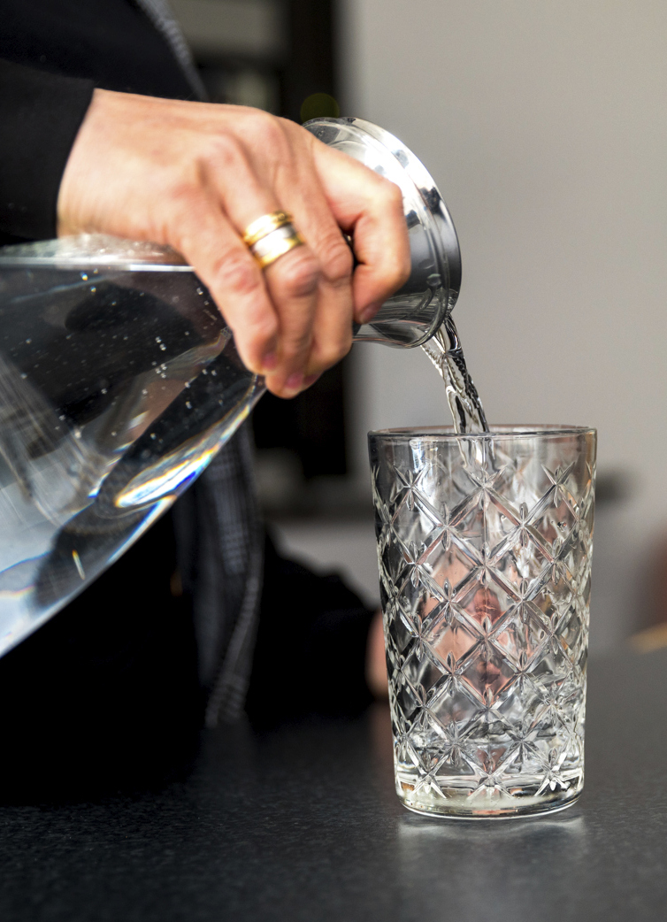
Mellan Vänern och Vättern
Dricksvatten –från Vättern via vattenverket i Borgunda
Vårt mest kontrollerade livsmedel med höga kvalitetskrav från Livsmedelsverket
Kranvatten - gott, färskt och lokalproducerat
Gör gärna eget bubbelvatten - bra för miljön och plånboken (ca 2 öre per liter)

Slide 30
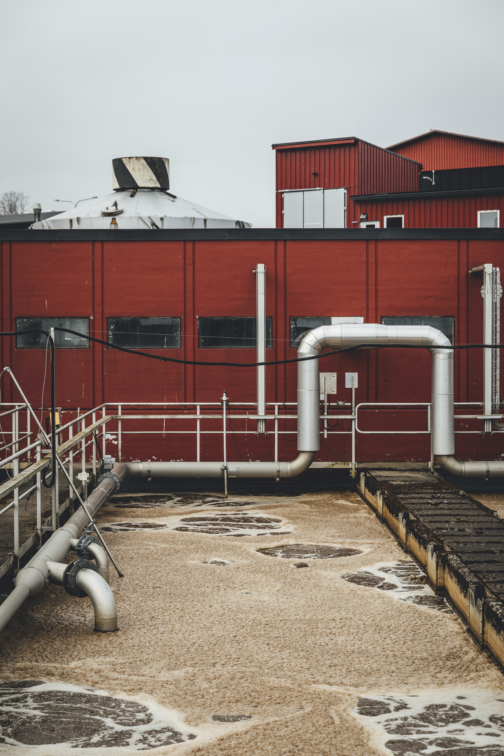
Mellan Vänern och Vättern
Spillvattnet till Stadskvarns reningsverk, ca 5 miljoner kubikmeter/år
Avloppsvattnet renas i flera steg – mekanisk, kemisk och biologisk rening + slutsedimentering
Det renade vattnets väg = Mörkebäcken (Svesån, Ömboån), vidare till Ösan, sjön Östen, Tidan och ut i Vänern
Kan INTE rena mediciner, färgrester och kemikalier

Slide 31
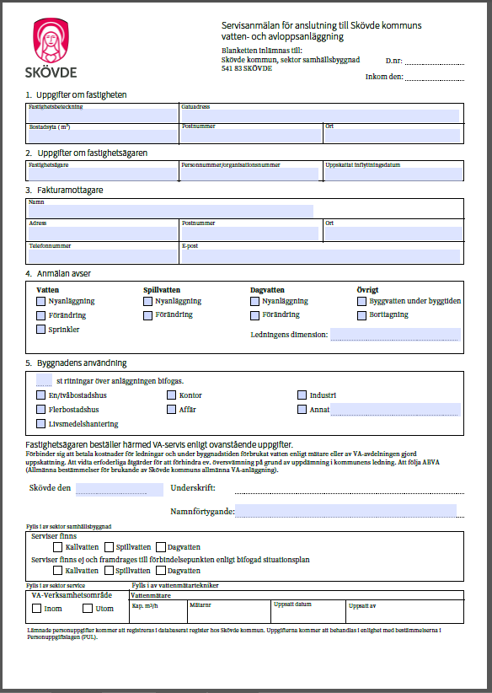
Servisanmälan
Servisledning = ledningen mellan fastigheten och ledningsnätet
Beställningsblankett för VA – ange önskad fakturamottagare (fastighetsägare)
Ska lämnas in ihop med bygglovsansökan
www.skovde.se/bygganyttVA

Slide 32
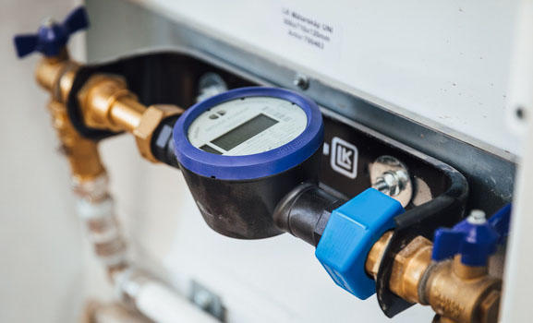
Vattenmätare
Innan slutbesked ska en vattenmätare monteras - kontakta Skövde VA för att boka tid
Skövde VA tillhandahåller vattenmätaren, fastighetsägaren står för övrig installation
Digitala vattenmätare - byts regelbundet ca var 10:e år

Slide 33
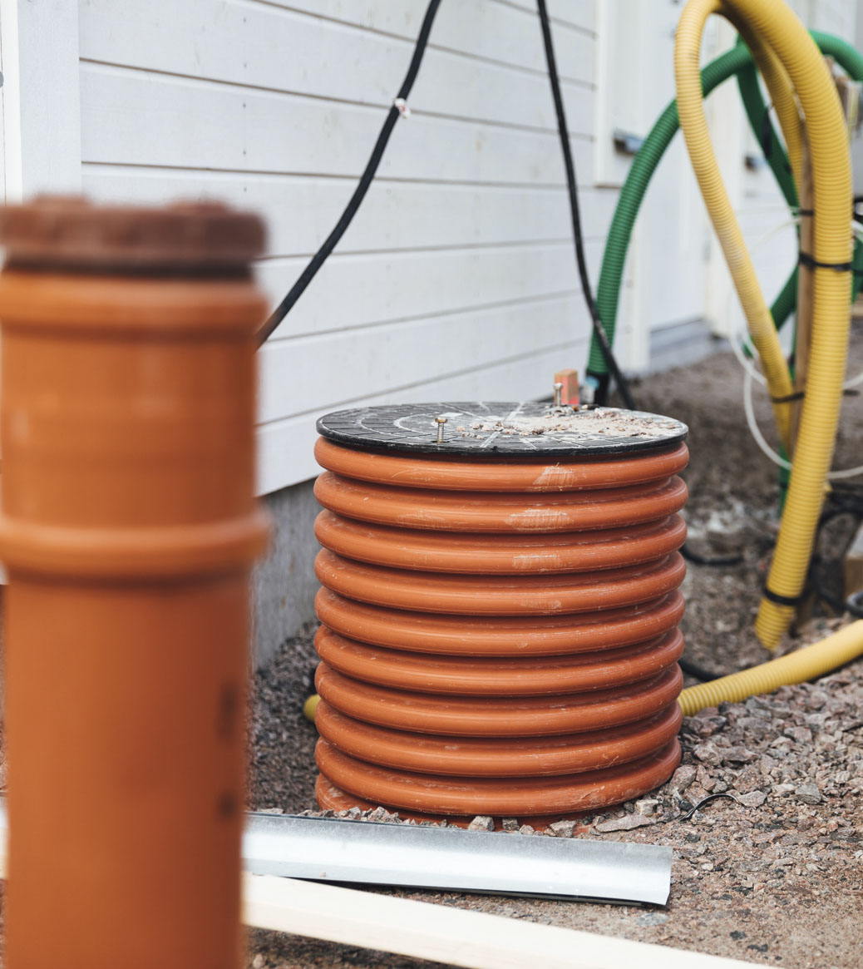
VA-taxa - anläggningsavgift
Inom verksamhetsområde för tjänsterna; vatten, spillvatten (avlopp), dagvatten (regn)
Anslutningskostnad ca 150 000 - 160 000 kr
Del i den allmänna VA-anläggningen - ledningsnät, pumpstationer och reningsverk
Faktureras separat under byggprocessen när förbindelsepunkten är klar

Slide 34
VA-taxa - brukningsavgift
Fast avgift, småhusfastighet – 410 kr per månad (2022) Drift och underhåll 24/7 samt förnyelse av ledningar och verk
Rörlig avgift, 15, 34 kr (2022) per m³ (1000 liter) levererat vatten Inkluderar både dricksvattenproduktion och avloppsrening
Skövde Energi AB ansvarar för debiteringen av vatten och avloppstjänster och har en kundtjänst för frågor/ärenden
Faktura per kvartal eller månad, med flera olika betalsätt

Slide 35
Styrdokument Skövde VA
Styrdokumenten finns att tillgå på kommunens hemsida: www.skovde.se/skovdeva

Slide 36
Fjärrvärme, el och fiber
Maria Karlsson och Mattias Lång

Slide 37
Trädgårdsstaden etapp 3 Grindstolpen/Klätterväxten
2022-09-08
Information om fjärrvärmeanslutning

Slide 38
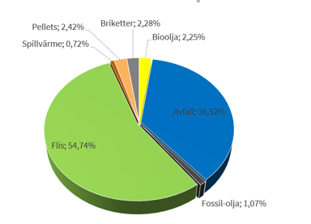
Skövde Energi – kraftvärme
Fjärrvärmenät – Skövde tätort, Skultorp, Stöpen, Timmersdala, Tidan
Antal anslutningspunkter: 1940 st

Slide 39
Prisjustering 2023-01-01

Slide 40
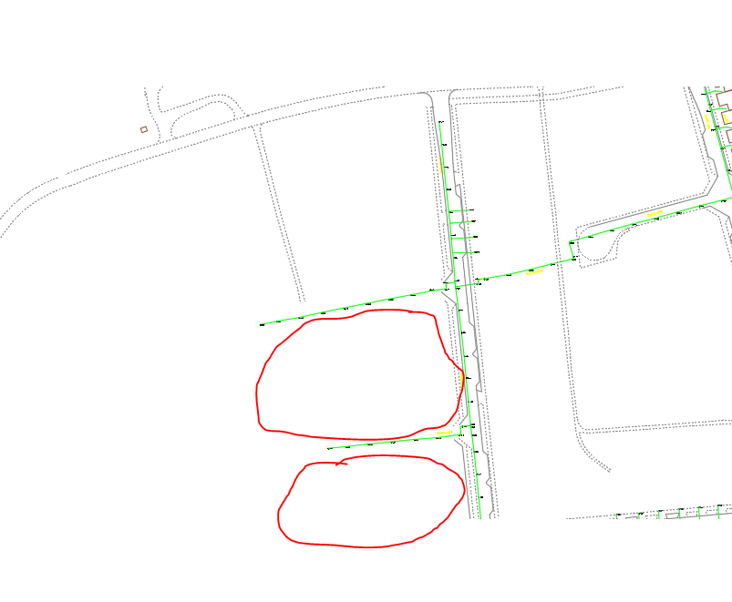
Fjärrvärme i området
Anslutningsavgift 35 000 kr inkl moms
år 2022 , ändras med entreprenadindex
Leveranspunkt: vid ventiler ovanför golvet
Skövde Energis åtagande
Leverera ingjutningsböj
Gräver från fjärrvärmeledningen fram till byggnad
Lägger kulvert, svetsar, mm
Grov återställer uppgrävda ytor
Monterar en fjärrvärmemätare
Fastighetsägarens åtagande
Upphandla fjärrvärmecentral samt installation av denna

Slide 41
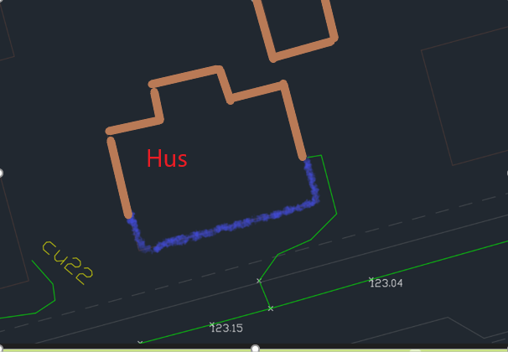
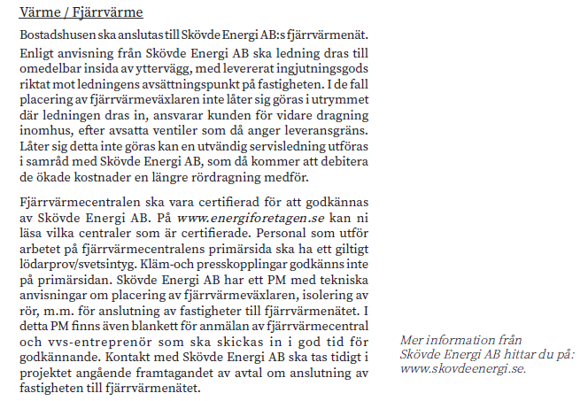
Anslutningspunkt mm
Bygganvisning Trädgårdsstaden etapp 3

Slide 42
Driftkalkyl exempel
 | 5 000 kWh | 10 000 kWh | 15 000 kWh
Fast avgift inkl moms | 3 850 | 3 850 | 3 850
Energiavgift inkl moms | 2 925 | 5 850 | 8 775
Summa inkl moms | 6 775 | 9 700 | 12 625
Priser enligt fjärrvärme prislista Skövde energi 2022-01-01

Slide 43
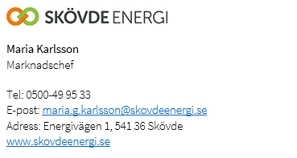
Kontaktperson fjärrvärme

Slide 44
Gata & Natur
Markus Hall

Slide 45
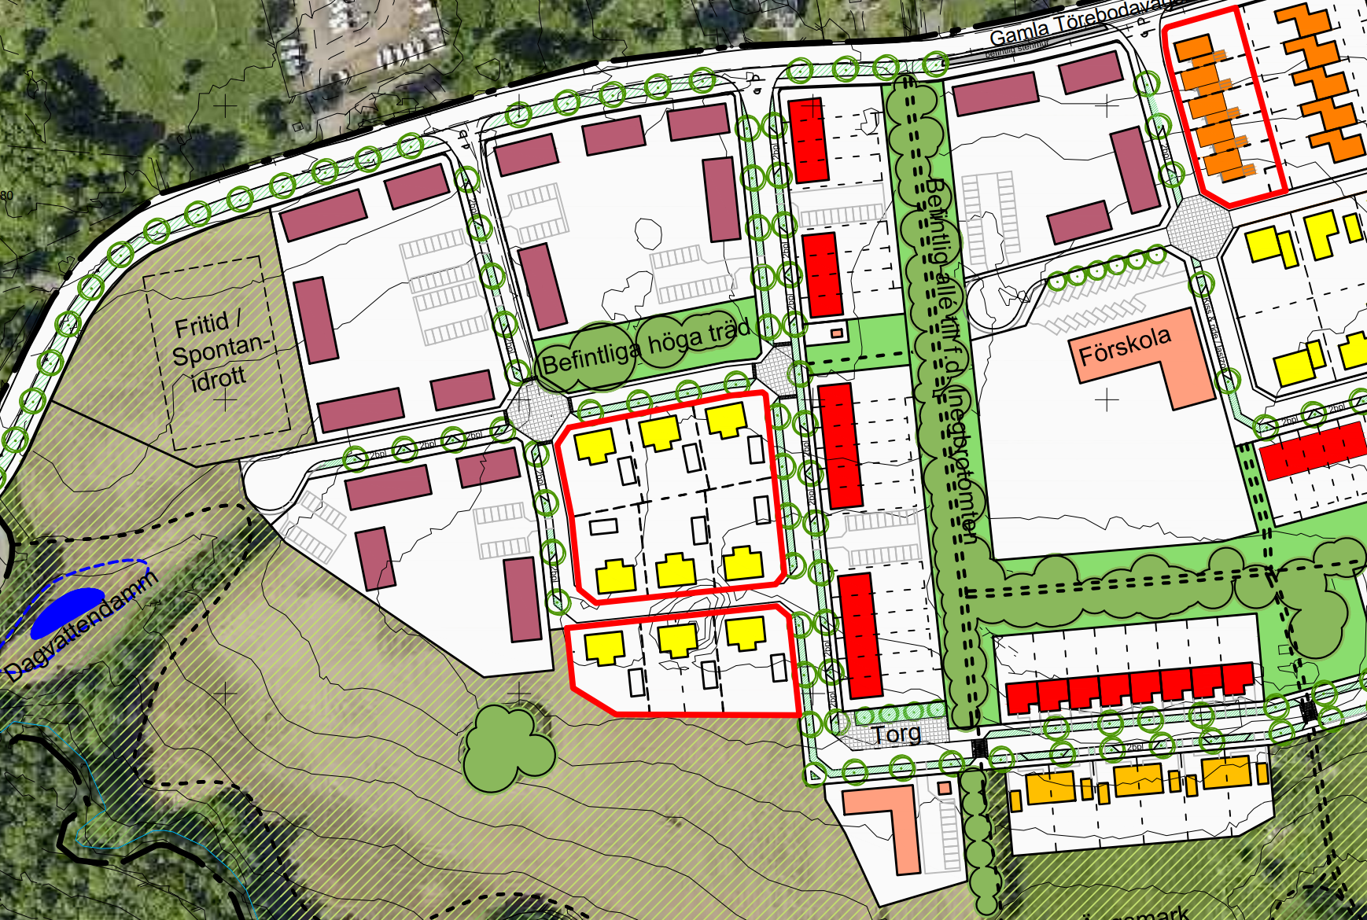
Gatuutbyggnad, etapp 3 Västra delen
Trädrad/parkering för besökande.
Gångbana
Cykel i körbana
Upphöjd korsning

Slide 46
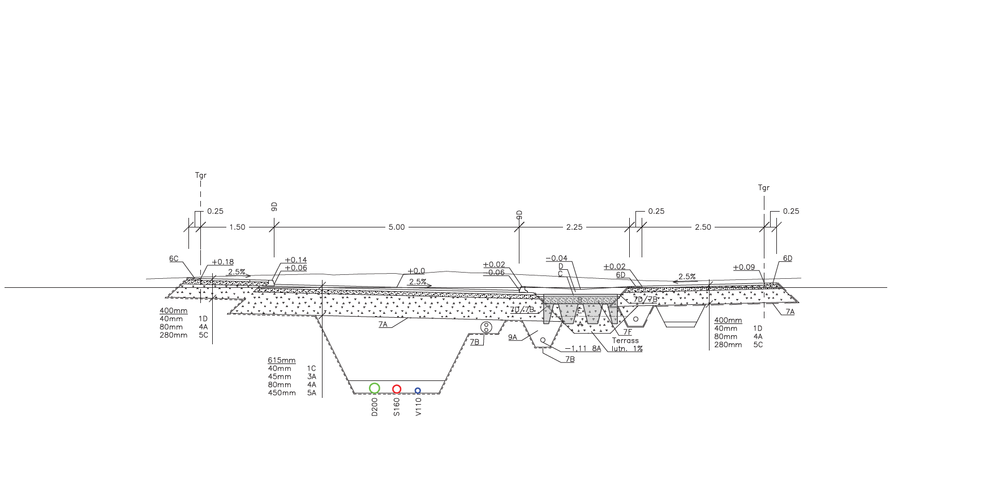
Gatusektioner
Nu ligger ett första av totalt två lager asfalt.
Sista lagret asfalt, gångbanor trädplantering m.m. utföres när vi ser att de flesta börjar bli klara med sina framsidor och uppfarter.

Slide 47
Övrigt på gång från Gata-Natur
Cykelväg utmed Gamla Törebodavägen. Cyklister ska prioriteras i tunnel under Väg 26 och på bro över järnväg.
Cykelväg som kopplar samman etapp 3 och 2.
1.
2.

Slide 48
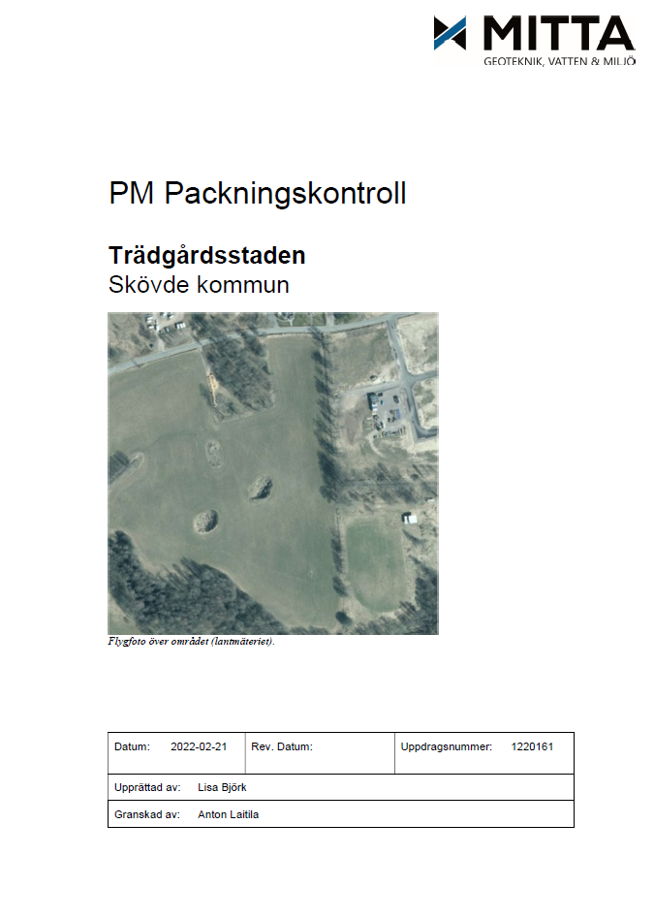
Uppfylld grop
Troligtvis tidigare sandtag.
Fyllda och packade enligt uppgifter från geoteknisk konsult.
Packningsprover är tagna och finns redovisade i PM från MITTA tillsammans med deras rekomendationer.

Slide 49
Att tänka på:
Ta hänsyn till placering av trädfundament, lyktstolpar och elskåp vid planering av utfarter mm.
Ev. slänter ska läggas på egen fastighet.
Dagvatten ska tas om hand på den egna fastigheten
Visa hänsyn till redan inflyttade under byggtiden!
Området kommer att vara en byggarbetsplats under en tid framöver. Kör försiktigt.

